Slide 1
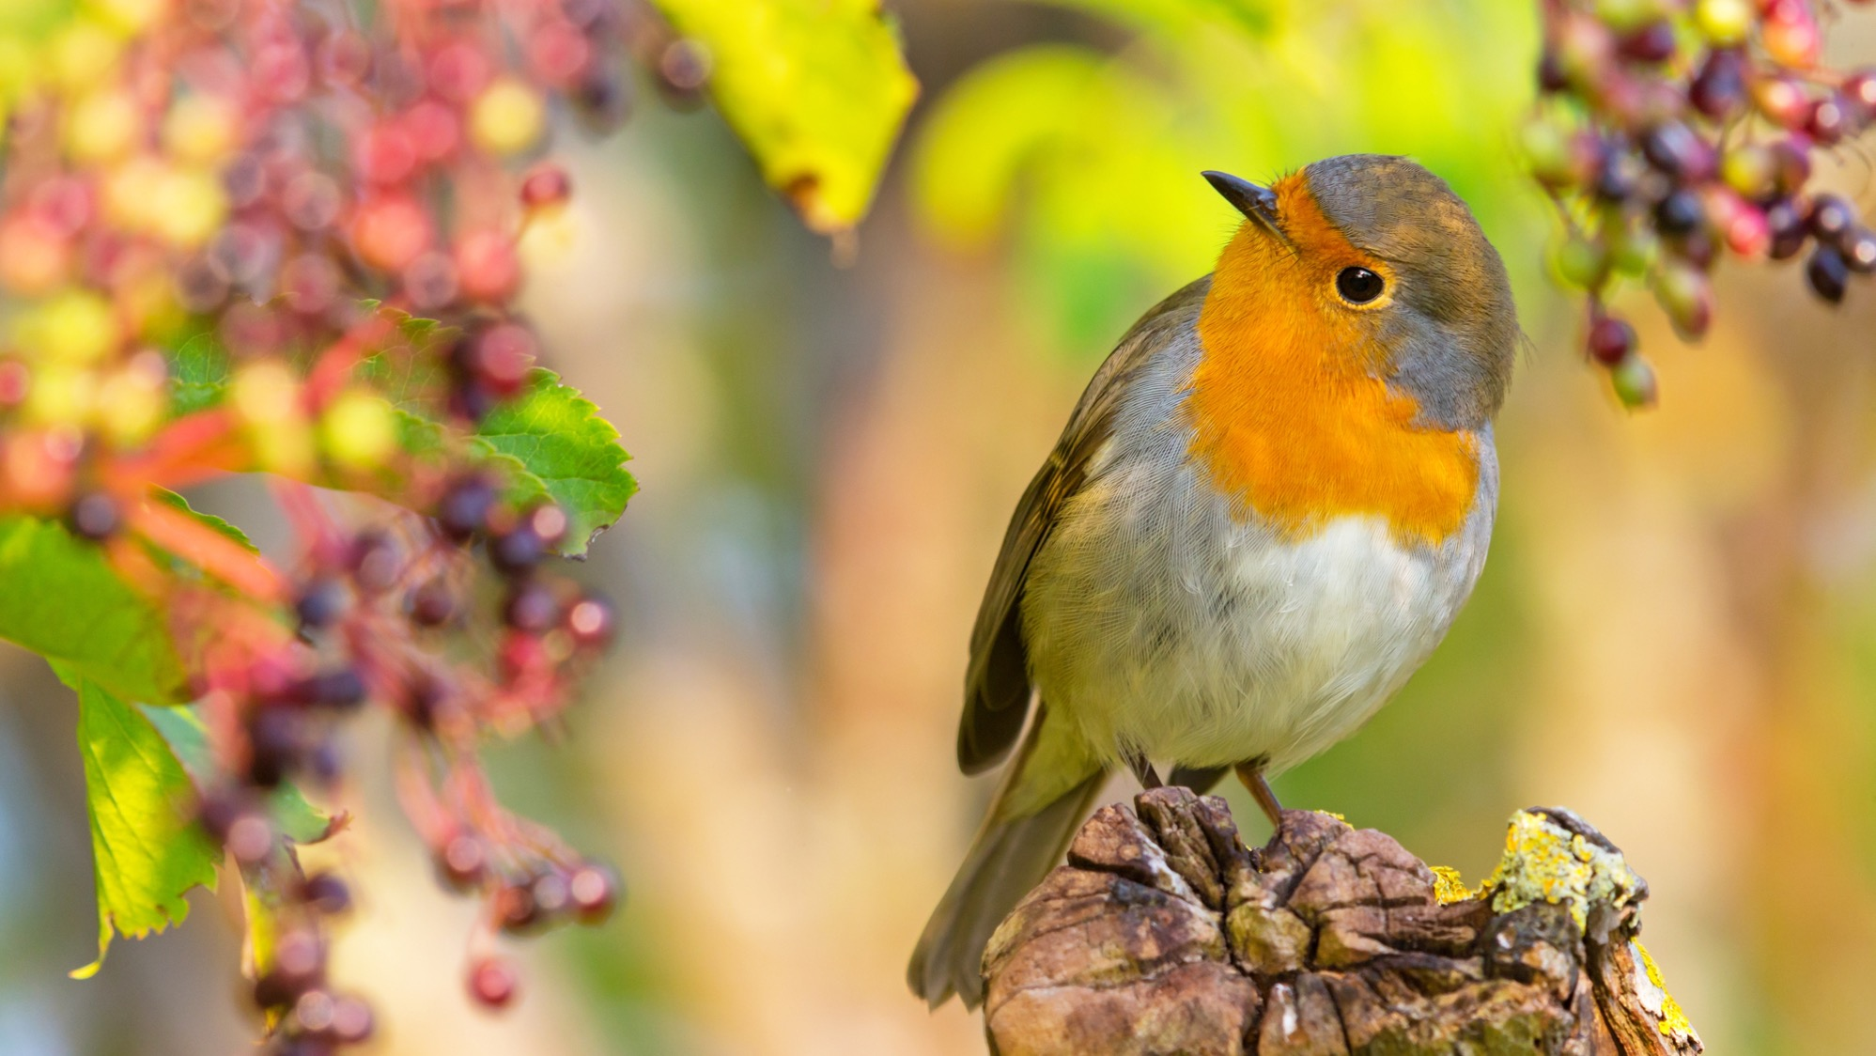
Das Rotkehlchen
Stimme der Natur in unseren Gärten
Vogel des Jahres 2025
BirdLife Schweiz
Notes:
Bilder: BirdLife Schweiz, wo nicht anders angegeben
Bild: Mathias Schäfer

Slide 2
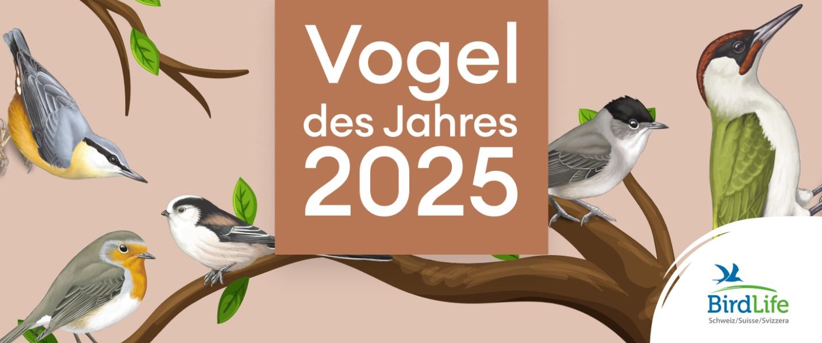
Die Schweiz hat gewählt...
19 %
13 %
20 %
25 %
23 %
Notes:
Zum 25.-jährigen Jubiläum des «Vogel des Jahres» hat BirdLife Schweiz die Bevölkerung nach ihrem Favoriten gefragt. Es war bis zum Schluss eine spannende und enge Wahl! Am Ende setzte sich das Rotkehlchen mit 25% aller Stimmen gegen seine Mitbewerber durch. Knapp dahinter kamen die Schwanzmeise (23%), der Grünspecht (20%), der Kleiber (19%) und die Mönchsgrasmücke (13%).

Slide 3
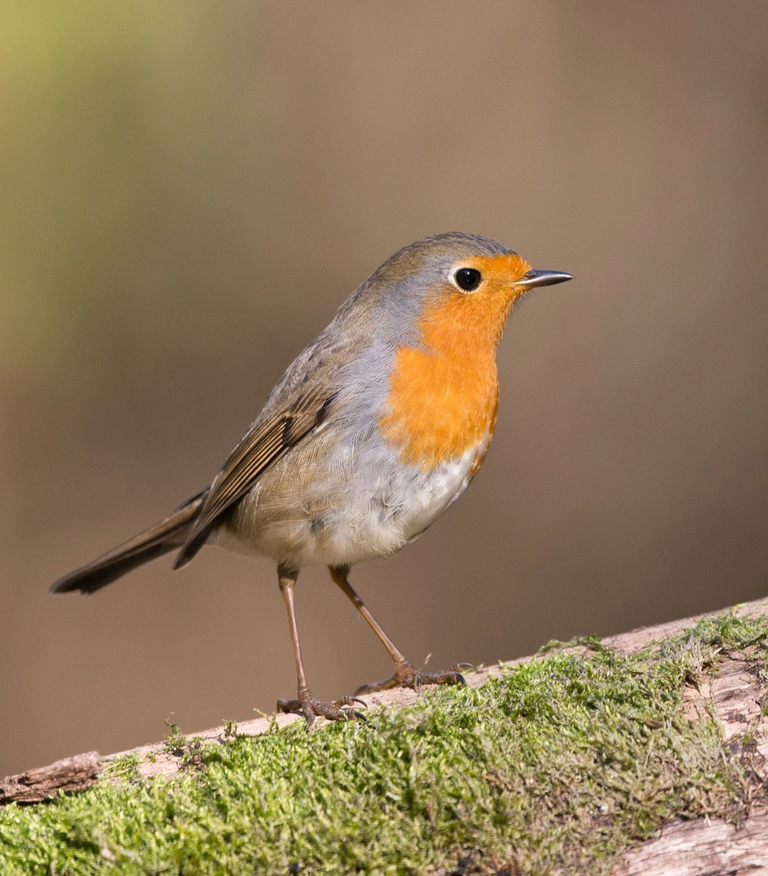
Rotkehlchen
«Weil sie uns mit ihrem Gesang glücklich machen und wunderschön aussehen. :)»
«Fasziniert das ein so kleiner, schöner Vogel längere Strecken zurücklegen kann (Kurzstreckenzieher) und ein Künstler im verstecken ist.»
«Die Rotkehlchen sind für viele Menschen DIE Herzöffner zur Natur!»
«Mein Lieblingsvögeli in der Winterzeit. Für mich ein Stimmungsaufheller»
«Das Rotkehlchen soll Vogel des Jahres werden, weil es quasi der James Bond unter den Vögeln ist: charmant, elegant und immer top gestylt mit seinem feuerroten Brustgefieder. Es taucht überall auf, wo es spannend wird, und hält sich wacker – ob in Gärten, Wäldern oder auf geheimen Missionen im städtischen Dschungel. Ausserdem singt es schon frühmorgens seine Melodie, als wäre es der Wecker für die Natur – und wer sonst könnte das besser? Ein kleines Federknäuel mit grossem Charisma, das definitiv den Titel verdient!»
Notes:
Sehr viele Kommentare der Abstimmenden belegten die enge, oft emotionale Verbundenheit zu dem kleinen Vogel. Viele verknüpften ihn mit persönlichen Erfahrungen, als «Aufsteller», als «Herzöffner zur Natur»...
Fotos Michael Gerber

Slide 4
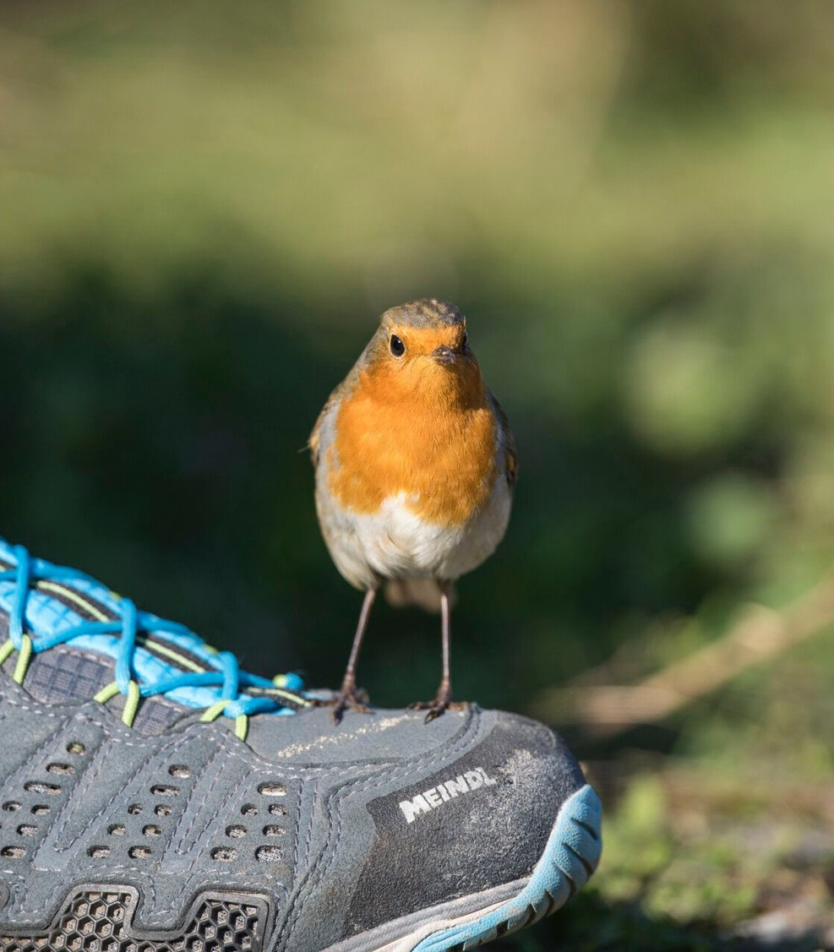
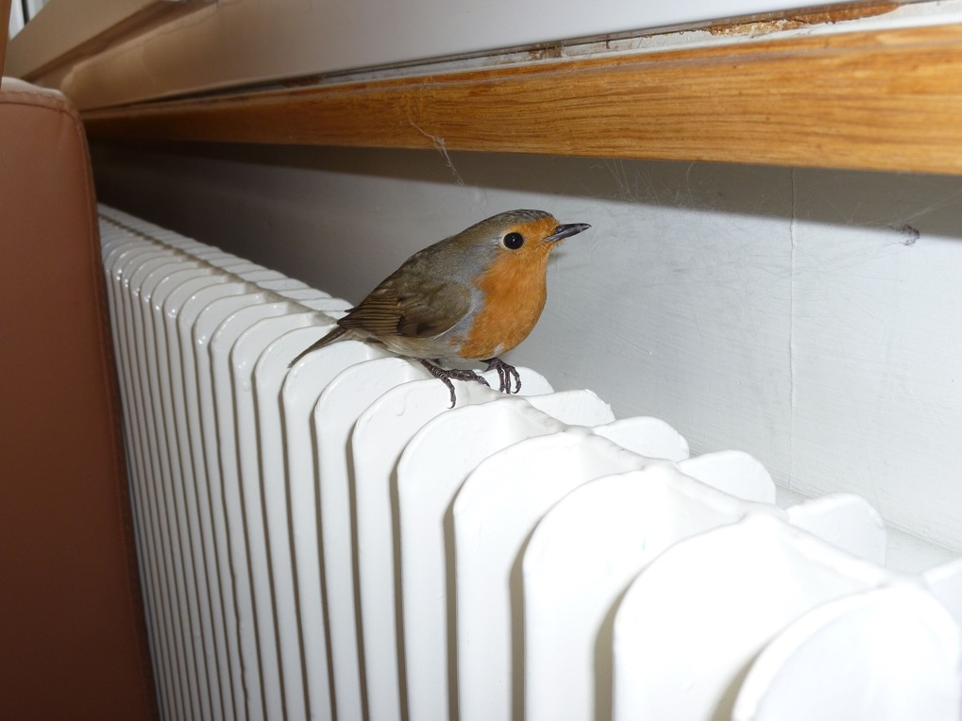
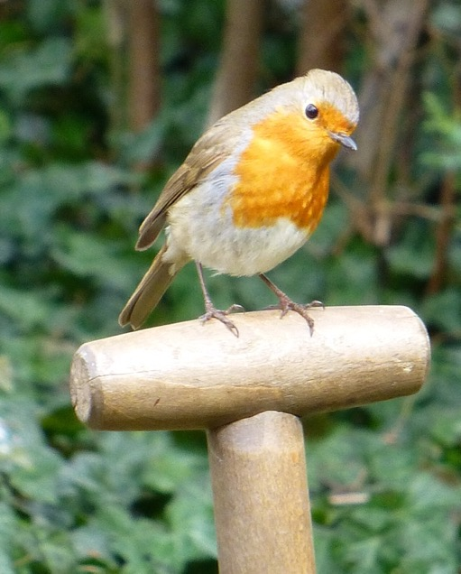
Rotkehlchen
Notes:
Die enge Verbindung ergibt sich auch aus Beobachtungen im Alltag, sei es beim Spaziergang, wo man vom Rotkehli beobachtet wird, oder bei der Gartenarbeit, wo es zum Teil sehr nah kommt, um vielleicht einen Wurm oder eine Made zu ergattern (die der Gärtner freigelegt hat).
Früher wurde es wegen seines schönen Gesangs auch gerne gefangen und in Käfigen gehalten.
Fotos links: Steven Lampert
Foto Mitte: Wikimedia
Foto rechts: Michael Gerber

Slide 5
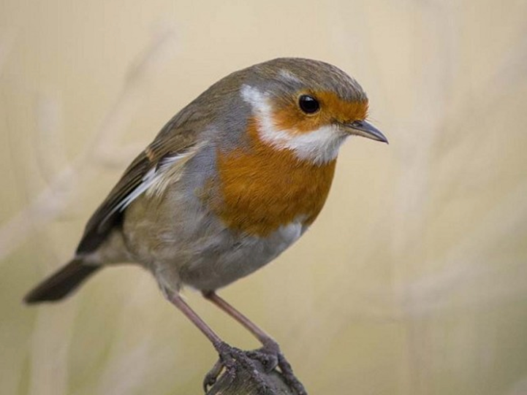
Rotkehlchen
Legenden und Geschichten, z.B. Jesus am Kreuz
in Grossbritannien Symbol für Weihnachten
«Santa Robin»
Notes:
Diese Vertrautheit und Nähe zum Menschen spiegelt sich in seinem ganzen Verbreitungsgebiet in der ein oder anderen Geschichte wider. In der Schweiz hat es Namen wie Rotbrüschtli, (Wald-)Röteli oder Rotchröpfli. Man durfte weder ihm noch seinem Nest Schaden zufügen, da es sonst verschiedenes Unglück brächte.
Die vielleicht bekannteste Legende ist die, in welcher das Rotkehlchen Mitleid mit Jesus am Kreuz hatte. Um ihm die Leiden zu erleichtern, flog es zu ihm und zog mit aller Kraft einen Dorn der Dornenkrone aus seiner Stirn. Dabei spritzte ein Tropfen Blut auf seine Brust und zeichnet ihn seither für sein Mitgefühl aus. Alternativ liest man auch, dass es sich neben Jesus’ Ohr setzte, um ihm mit seinem Gesang die Schmerzen zu erleichtern (und sich dann mit dem Blut einfärbte).
In Grossbritannien ist das Rotkehlchen (auf englisch «robin») der Vogel schlechthin der Weihnachten repräsentiert. Man findet ihn deshalb z.B. auf vielen Weihnachtskarten, Briefmarken, etc. Die Briefträger in Grossbritannien tragen rote Jacken und gerade an Weihnachten freut man sich besonders wenn sie kommen. Deshalb wurden sie im Volksmund bald «robin» genannt und der Vogel selbst stand nach und nach für Weihnachten. Die Aufregung und Freude war deswegen gross, als vor einigen Jahren über Weihnachten immer wieder ein Rotkehlchen mit einer Färbungsstörung beobachtet wurde, das aussah als hätte es einen Weihnachtsmannbart, deshalb «Santa Robin».
Foto rechts: Michael Gerber
Foto Mitte: Ian Wilson

Slide 6
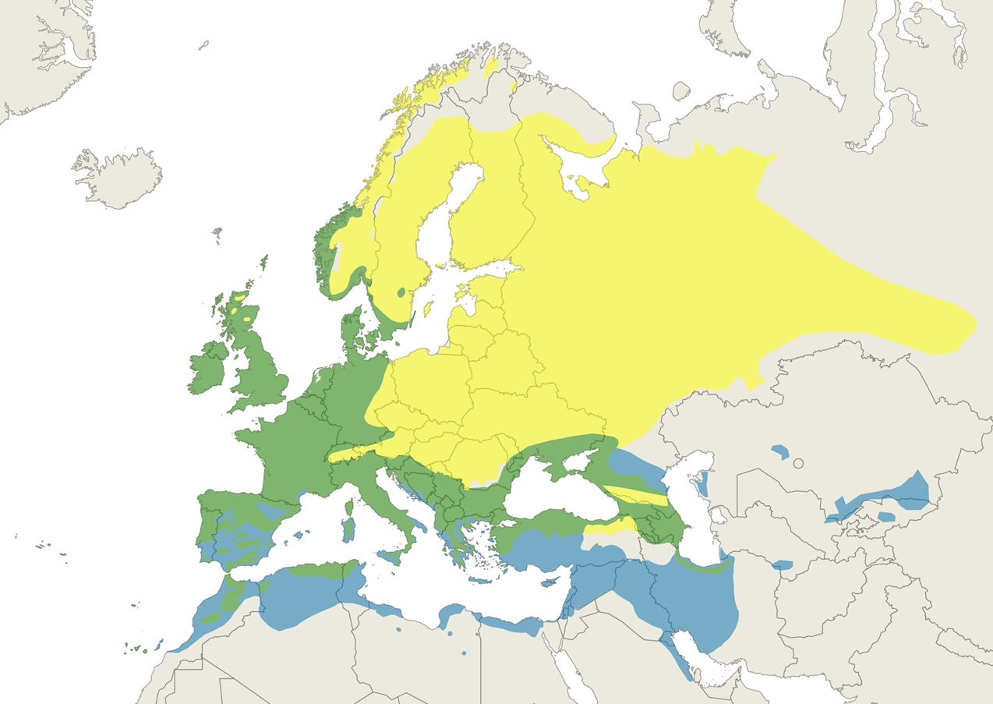
Vorkommen
Brutgebiet, ganzjährig
Brutgebiet, im Winter geräumt
Überwinterungsgebiet
Notes:
Wenn wir schon in England sind, wo kommt denn das Rotkehlchen überall vor? Es ist weit verbreitet über ganz Europa. In manchen Bereichen (grün) bleibt es ganzjährig, vor allem in Skandinavien und im Nordosten verlässt es die Gegenden aber im Winter (gelb). Diese überwintern in Südeuropa, dem Mittleren Osten oder Nordafrika (grün + blau).
Quelle: BirdLife International

Slide 7
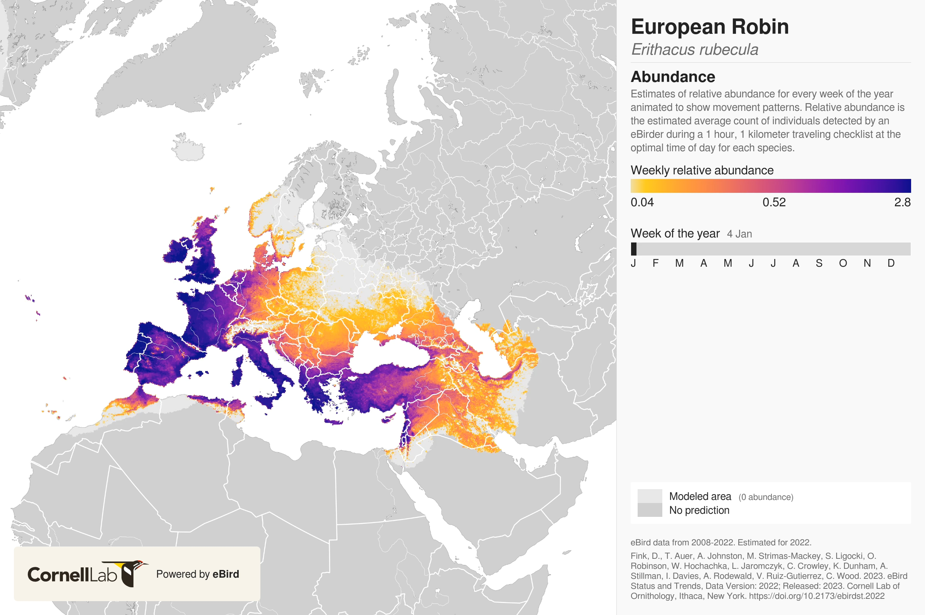
Vorkommen
Rotkehlchen
Häufigkeit
Animierte Schätzungen der relativen Häufigkeit für jede Woche des Jahres, um Bewegungsmuster zu zeigen.
Relative Häufigkeit ist der geschätzte durch-schnittliche Zählwert der von einem Zähler während einer Beobachtungsliste für 1 Stunde auf 1 Kilometer zur besten Tageszeit beobachtet wird.
Wöchentliche relative Häufigkeit
Jahreswoche
Notes:
Auf diesem Film sieht man die – anhand von eBird-Beobachtungsdaten – modellierte Häufigkeit des Rotkehlchens. Auch wenn solche Modelle ihre Schwachpunkte haben, sieht man doch gut, wie sich das Rotkehlchen aus manchen Gegenden nach Süden verschiebt (d.h. es wird z.B. im hohen Norden nicht mehr gemeldet). In anderen Gebieten wie etwa in Frankreich ist es ganzjährig anzutreffen. Dass es auch hier im Sommer vermeintlich weniger häufig gemeldet wird, liegt an der heimlicheren Lebensweise nach der Brutzeit.
Quelle: Cornell Lab of Ornithology, eBird
https://science.ebird.org/de/status-and-trends/species/eurrob1/downloads?week=1

Slide 8
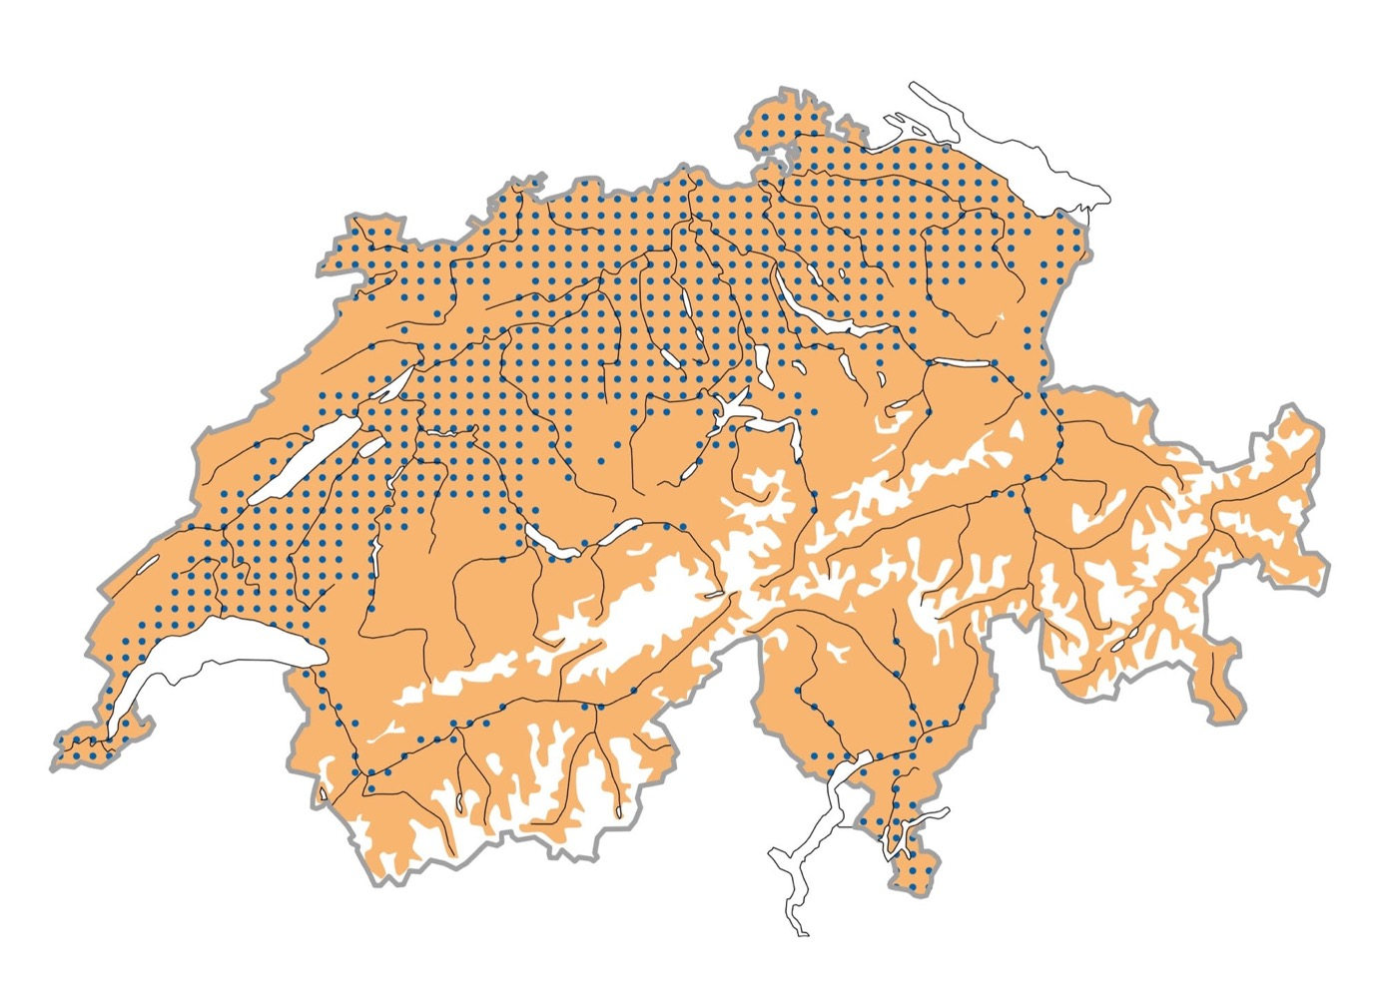
Vorkommen
Brutgebiet
Winterverbreitung
Schweizerische Vogelwarte, 2013-2016
Notes:
Die Verbreitung in der Schweiz sieht man auf dieser schematisierten Karte der Vogelwarte. Das Rotkehlchen ist während der Brutzeit in der ganzen Schweiz verbreitet (ocker), zur Winterzeit (blau punktiert) beschränkt es sich aber auf die tieferen Lagen der Täler und des Mittellandes.
Quelle: Schweizerische Vogelwarte, Brutvogelatlas 2013 - 2016

Slide 9
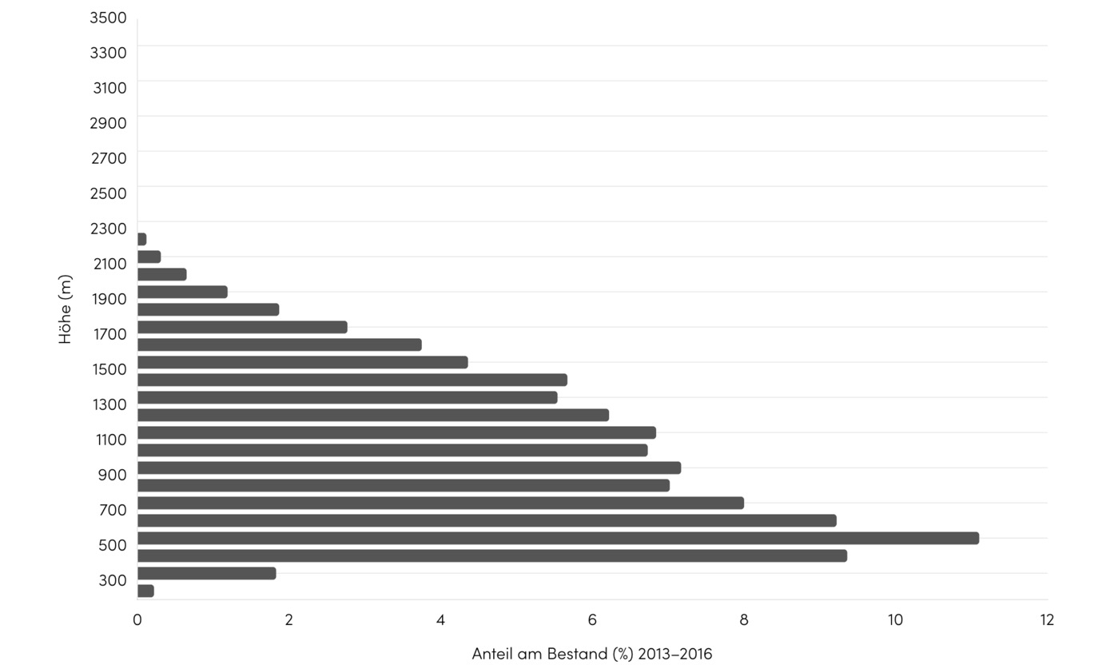
Vorkommen
Verbreitung zur Brutzeit
Schweizerische Vogelwarte, 2013-2016
Notes:
Über 80% der Rotkehlchen brüten unterhalb von 1500m. Höchste Brut auf 1980m (Fully, VS), höchster Sänger sogar auf 2300m (Tschierv, GR).
Quelle: Schweizerische Vogelwarte, Brutvogelatlas 2013 - 2016

Slide 10
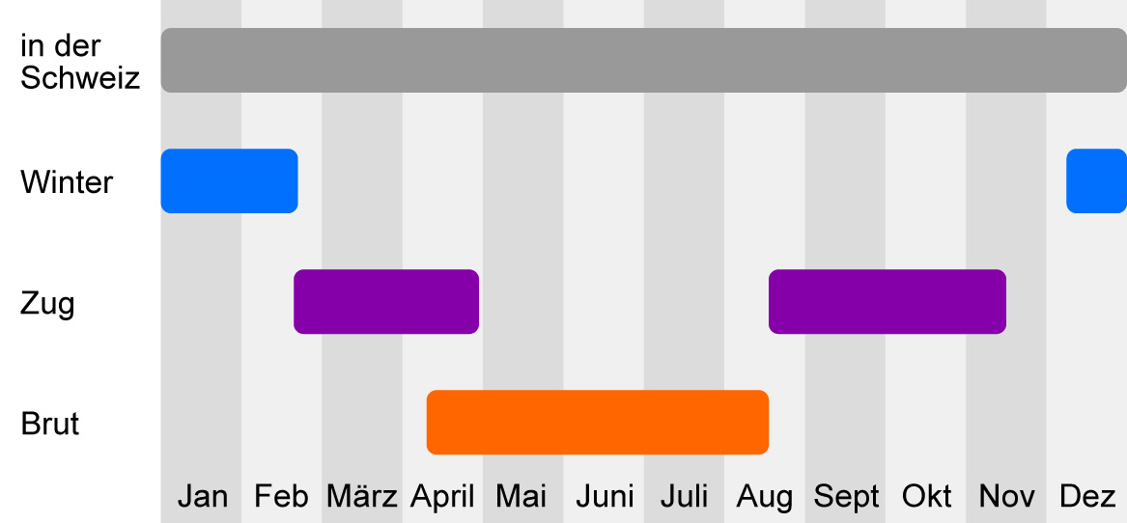
Vorkommen
Schweizerische Vogelwarte, 2013-2016
Notes:
Das Rotkehlchen ist das ganze Jahr in der Schweiz zu finden. Wie schon erwähnt, ist das Zugverhalten des Rotkehlchens europaweit gesehen als Teilzieher aber komplex gestaltet. In der Schweiz spiegelt sich das ebenfalls wider: ein grosser Teil unserer Rotkehlchen verlässt die Schweiz, während ein kleinerer Teil bleibt. Dafür überwintern Individuen aus nördlichen Regionen bei uns. Es sind also in den meisten Bereichen nicht dieselben Individuen, die wir im Sommer sehen, sondern Wintergäste. Manchmal kann man schon Ende Januar erste Individuen finden, die zurückgekehrt sind. D.h. Gäste und Brutvögel können sich sogar zeitlich überlappen.
Eine Studie aus den 70ern fand, dass unsere Rotkehlchen vor allem im Siedlungsraum überwintern und dies ungefähr 10% der Population betrifft. Allerdings wäre es mit Klimawandel und dem sich verschiebenden Zugverhalten von Vogelarten sicher spannend, solche Untersuchungen zu wiederholen. Es könnte durchaus sein, dass es heutzutage schon mehr Individuen sind, die in der Schweiz bleiben.
Quelle: Schweizerische Vogelwarte, Brutvogelatlas 2013 - 2016

Slide 11
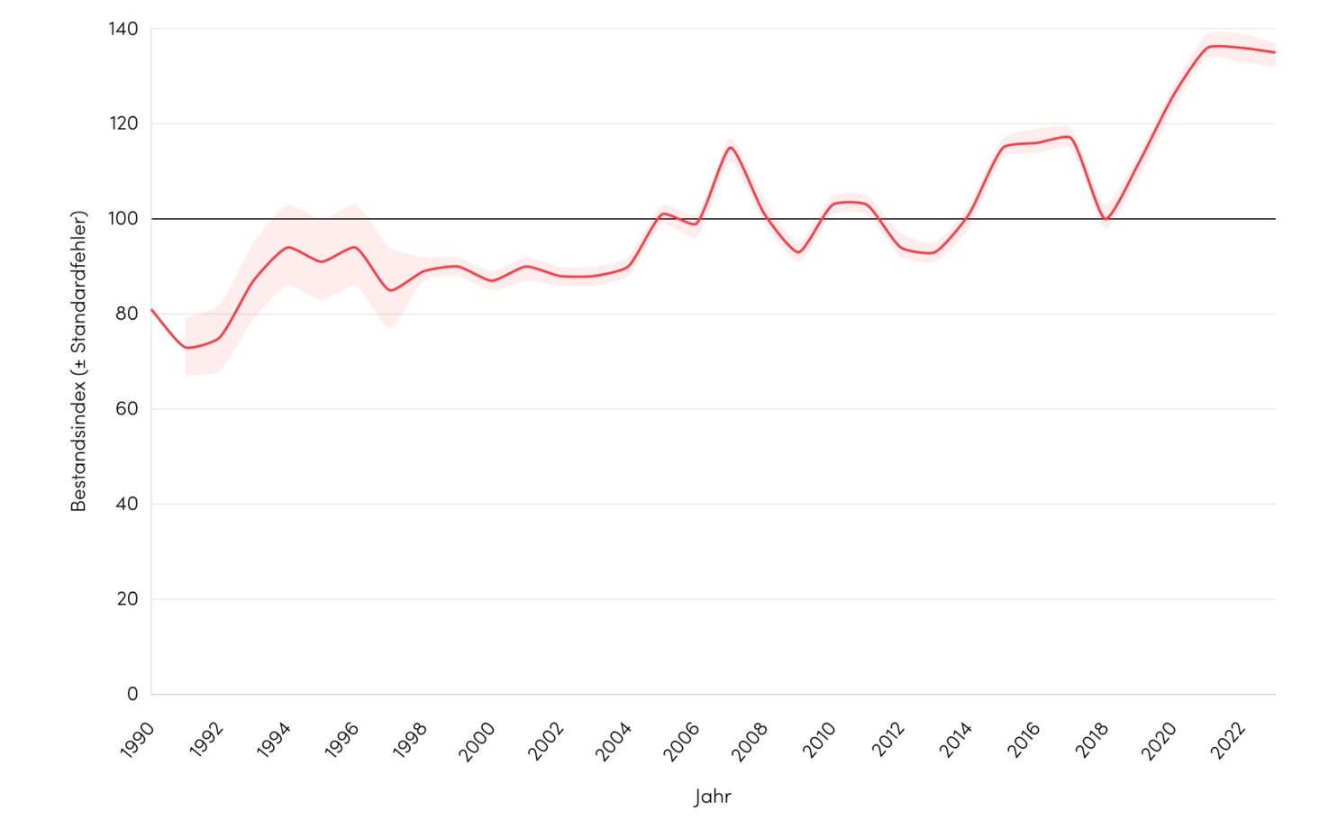
Vorkommen
450‘000 – 650‘000 Brutpaare CH
Schweizerische Vogelwarte, 2013-2016
Notes:
Das Rotkehlchen ist einer der häufigsten Vögel der Schweiz mit 450’000 bis 650’000 Brutpaaren.
Vielerorts hat die Dichte seit 1993–1996 zugenommen, besonders im westlichen Waadtländer Jura, in den Schwyzer und Freiburger Voralpen, in der Napfregion und im Vorderrheintal GR. Der Zuwachs ist auf allen Höhenstufen deutlich und bis auf die Lagen unterhalb von 600 m proportional zum jeweiligen Bestandsanteil. Der ebenfalls positive Bestandsindex lässt allerdings starke jährliche Schwankungen erkennen. Erhebungen im Kanton Zürich zwischen 1988 und 2008 zeigen eine Zunahme um über 20 %, wohingegen sich der Bestand am Bodensee zwischen 1980 und 2010 um denselben Faktor verkleinert hat. Gemäss Analysen mit Daten von 1988 und 1999 ist die Dichte in Zürcher Waldflächen um knapp 20 % angestiegen, während sie sich in Kulturlandflächen und im Siedlungsraum kaum verändert hat. In Deutschland verlief der Bestandstrend 1989–2003 in Siedlungen und halboffenen Kulturlandschaften hingegen positiv und in Wäldern negativ.
In Frankreich, Italien und auch gesamteuropäisch ist der Trend positiv, in Deutschland und Österreich hingegen negativ. Das Rotkehlchen dürfte auch weiterhin von der Zunahme der Waldfläche profitieren, ebenso von der Klimaerwärmung, da es empfindlich auf Kältewinter reagiert.
Quelle: Schweizerische Vogelwarte, Brutvogelatlas 2013 - 2016

Slide 12
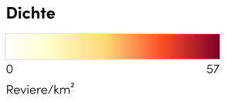
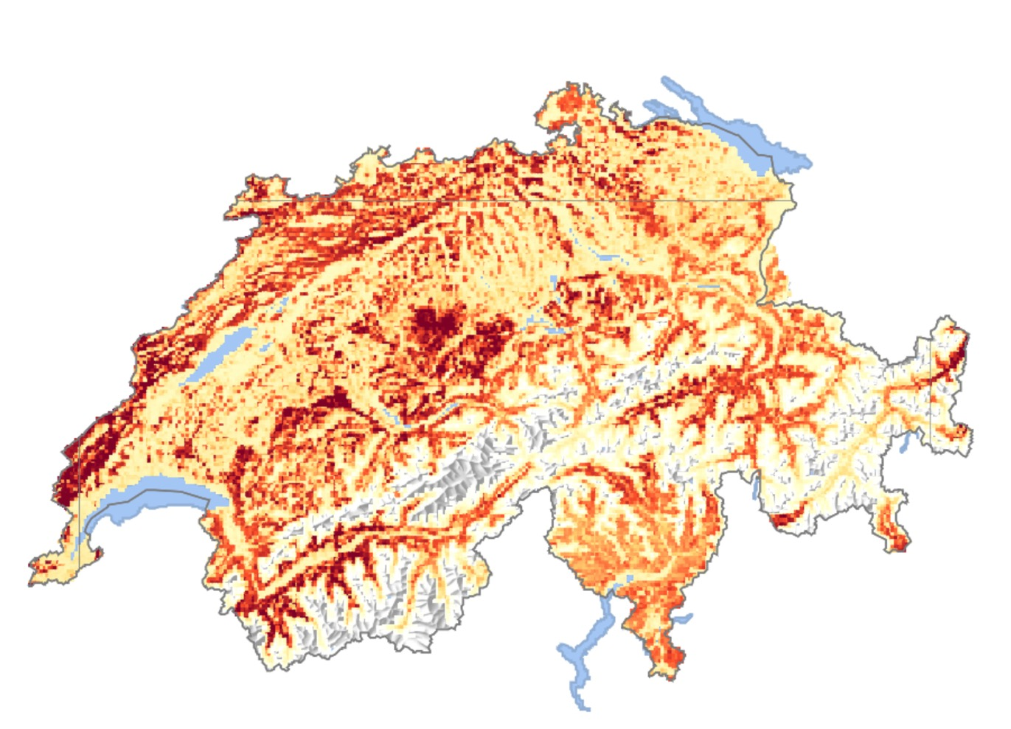
Vorkommen
Schweizerische Vogelwarte, 2013-2016
Notes:
Modellierte Karte der Dichte von Rotkehlchen (nach Daten des Brutvogelatlas 2013 – 2016).
In geeigneten Kilometerquadraten können regelmässig über 40 Reviere gezählt werden. Auf Sturmwurfflächen in den Schwyzer Voralpen wurden wenige Jahre nach dem Sturm «Vivian» maximal 34–36 Reviere auf 38 ha gefunden (9,5 Reviere/10 ha), auf einer Jungwaldfläche am Jurasüdfuss bei Solothurn bis 15 Reviere auf 11,4 ha. In einem Wohnquartier in Solothurn wurden im Mittel 5 Reviere auf 8,3 ha festgestellt. In der subalpinen Stufe des Engadins GR und Bergells GR sind es nur 1,0 Reviere/10 ha.
Man erkennt eine besonders hohe Dichte in bewaldeten Flächen. Wie sieht also der Lebensraum aus, wo wir das Rotkehlchen finden?
Quelle: Schweizerische Vogelwarte, Brutvogelatlas 2013 - 2016

Slide 13
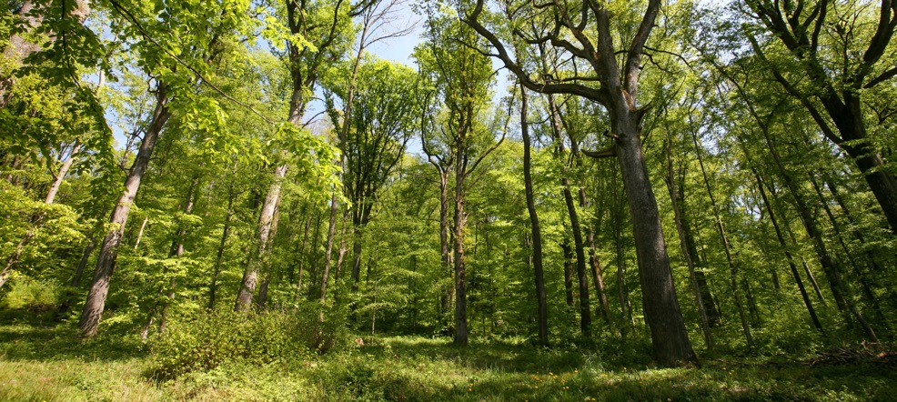
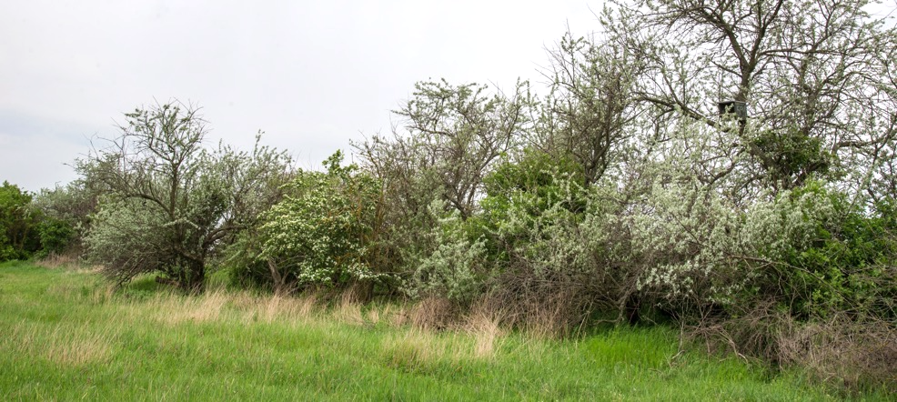
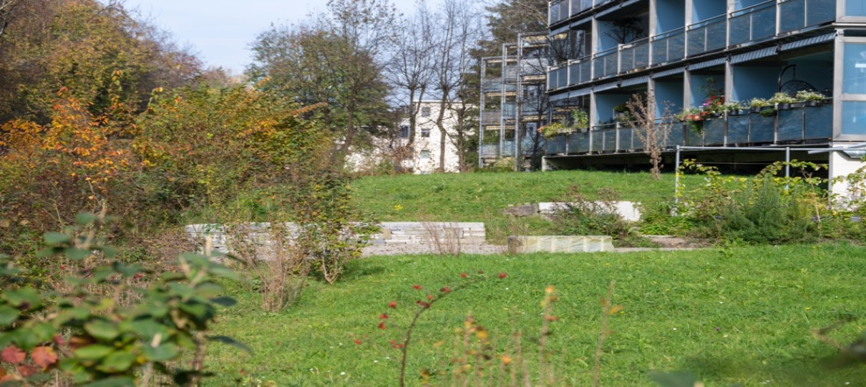
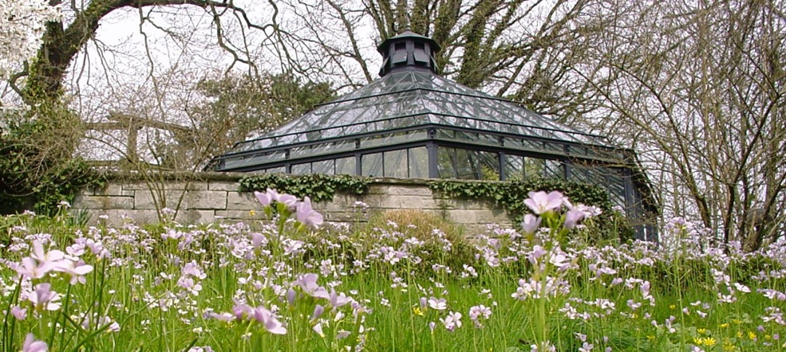
Lebensraum
Notes:
Wie auf der vorigen Folie zu sehen, kommen Rotkehlchen in höchster Dichte in Wäldern vor. Dies können Wälder aller Art sein: Auwälder, Laub-, Misch- oder Nadelwälder.
Auch im Offenland kann das Rotkehlchen Platz finden, wenn es durch dichte Hecken und Feldgehölz strukturiert ist.
Gärten und Parkanlagen werden vom Rotkehlchen ebenfalls besiedelt, wenn sie abwechslungsreich und strukturreich mit viel Unterholz und Büschen sind.
Bilder:
oben links: Christa Glauser
oben rechts: Michael Gerber
unten links: Michael Gerber
unten rechts: zuerich.com, Alter Botanischer Garten Zürich

Slide 14
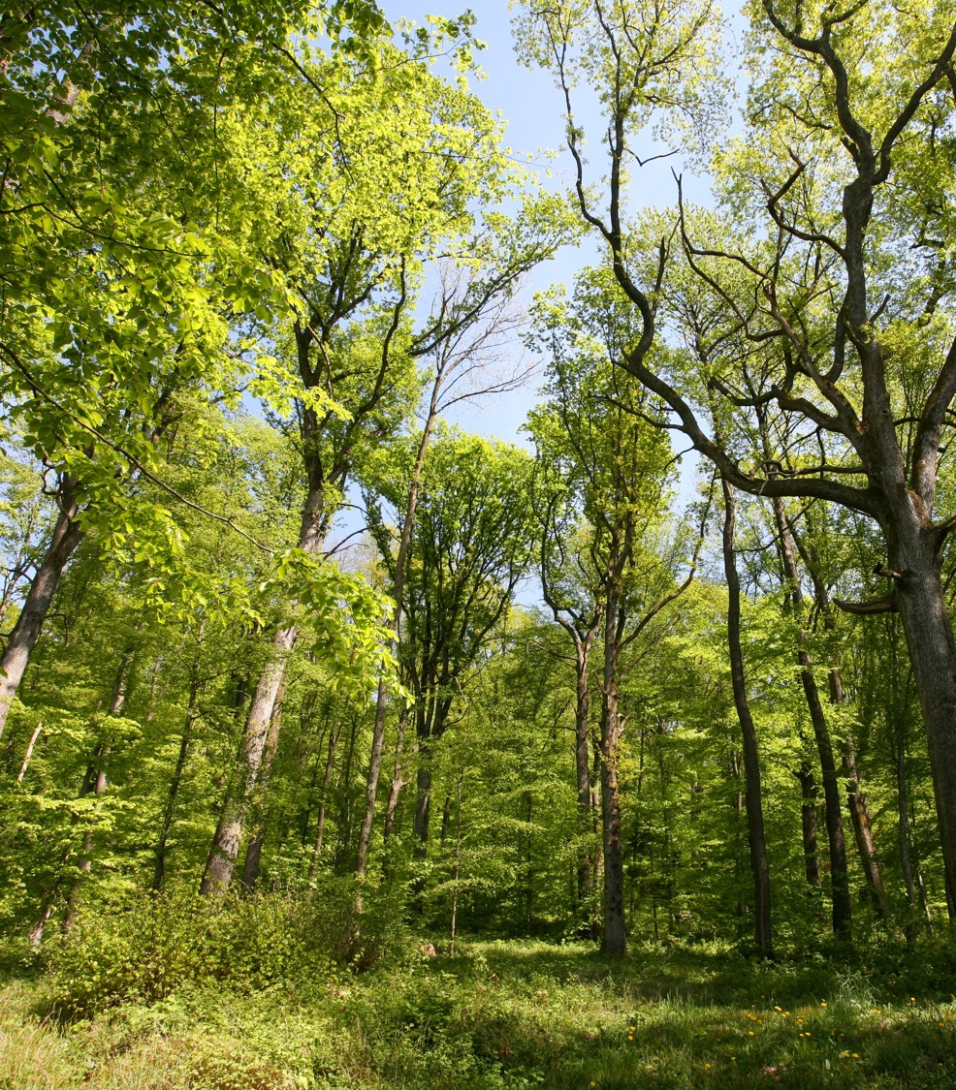
Lebensraum
    reich strukturiert, abwechslungsreich
    Unterholz, Gebüsch
    schwach entwickelte Krautschicht,
    offene Stellen
    oft feuchte Standorte
Notes:
Idealerweise weisen sie eine gut entwickelte Strauchschicht auf. Allerdings sollte die Krautschicht nicht zu dicht sein, um die Nahrungssuche nicht zu behindern bzw. sollte es immer wieder offene Stellen haben, wo es gut auf Jagd gehen kann. Sehr gerne hat das Rotkehlchen auch schattige und relativ feuchte Elemente in seinem Lebensraum. Ebenso sollte genügend Nahrung vorhanden sein.
Bild: Christa Glauser

Slide 15
Rotkehlchen
Erithacus rubecula
griech. «Erithacus» bei Aristoteles
erythrós = rot
lat. ruber = rot
gula = die Kehle
12.5 – 14 cm lang
16 - 22 g schwer
Notes:
Schauen wir uns den Vogel des Jahres doch mal näher an. Er weist natürlich die schöne, namensgebende orangene Brust auf. Die Brust ist mit einem grauen Band vom Rest des braunen Gefieders abgetrennt. Die grossen Augen und der proportional relativ grosse Kopf erwecken Erinnerungen an das Kindchenschema, vermutlich ebenfalls ein Grund, weshalb uns das Rotkehli so sympathisch ist. Auf den langen Beinen steht es oft aufrecht mit voller Brust und hält Ausschau nach Beute.
Da die Farbe «orange» erst mit der Einführung der namensgebenden Frucht im 15./16. Jhd. bekannt wurde, wurde das Rotkehlchen in allen möglichen Sprachen Europas nach der Farbe «rot» benannt.
Der wissenschaftliche Name ist Erithacus rubecula. Erithacus ist ein Vogelname der in der «Tierkunde des Aristoteles» und der «Enzyklopädie des Plinius» erwähnt wird. Da erythrós auf griechisch rot bedeutet, nimmt man an, dass das Rotkehlchen gemeint war.
(Wember 2017 Die Namen der Vögel Europas)
Körperlänge wird im gestreckten Zustand gemessen, weswegen die Angabe hier etwas täuschend ist. Man könnte sagen, es ist etwas kleiner als ein Haussperling.
Zwei 2-Franken-Münzen wiegen zusammen 17.6g.
Es wurde argumentiert, dass Rotkehlchen im ersten Jahr einen kleineren Brustfleck haben als im zweiten Jahr. Ebenso dass adulte Weibchen einen kleineren Brustfleck haben als Männchen und bei letzteren das graue Band mit dem Alter immer breiter wird. Diese Unterschiede dürften allerdings minimal sein, so dass es sehr schwierig wäre, im Feld und ohne direkten Vergleich zwischen den Geschlechtern sicher zu unterscheiden.
Nachgewiesenes Höchstalter 19 Jahre 4 Monate, im Durchschnitt wie immer deutlich weniger mit ca. 1.25 Jahren. Wenn sie das erste Jahr überlebt haben, werden sie meist 3 bis 4 Jahre alt.
Es gibt verschiedene Unterarten, die sich nur minimal unterscheiden und über deren Anzahl es bisher keinen Konsens gibt. Die Unterart. E. r. superberbus auf den Kanarischen Inseln Teneriffa und Gran Canaria unterscheidet sich etwas im Gesang und z.B. durch eine weissere Unterseite. Deshalb wurde sie von manchen als eigene Art angesehen (und die Individuen auf Gran Canaria als Unterart oder Art). Neuere genetische Untersuchungen deuten vorläufig aber darauf hin, dass es doch nur als Unterart des klassischen Rotkehlchens zu sehen ist.
Foto: Michael Gerber

Slide 16
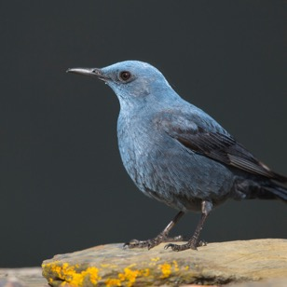
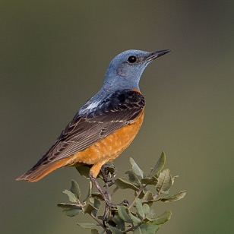
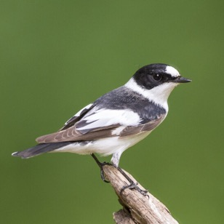
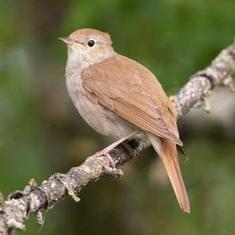
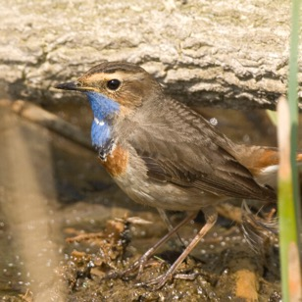
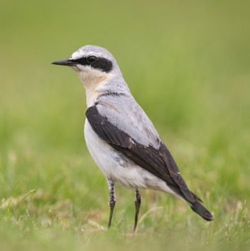
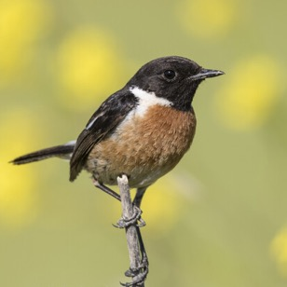
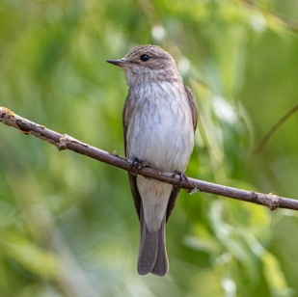
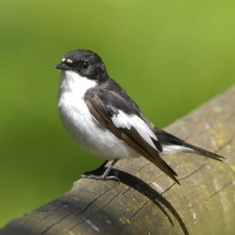
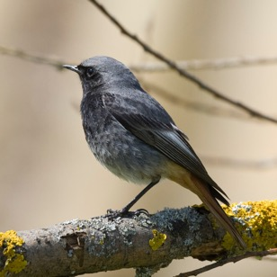
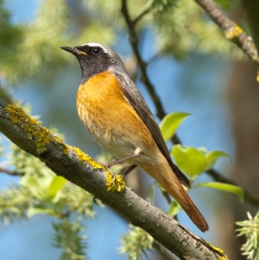
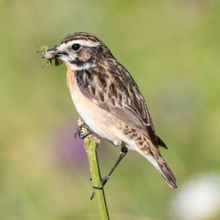
Familie:
Fliegenschnäpper
Blaumerle
Steinrötel
Halsbandschnäpper
Nachtigall
Blaukehlchen
Steinschmätzer
Schwarzkehlchen
Grauschnäpper
Trauerschnäpper
Hausrotschwanz
Gartenrotschwanz
Braunkehlchen
Notes:
Früher wurde das Rotkehlchen der Familie der Drosseln (Turdidae) zugeordnet. Nach letzten genetischen Untersuchungen gehört es aber in die Familie der Fliegenschnäpper (Muscicapidae). Die nächsten Verwandten sind das Blaukehlchen und die Nachtigall.
In dieser Familie sind einige weitere Bekannte; hier alle in der Schweiz als Brutvögel vorkommenden Arten der Familie:
Rotkehlchen
Grauschnäpper
Trauerschnäpper
Halsbandschnäpper
Nachtigall
Blaukehlchen
Hausrotschwanz
Gartenrotschwanz
Braunkehlchen
Schwarzkehlchen
Steinschmätzer
Steinrötel
Blaumerle
Alle Bilder Michael Gerber, bis auf Steinrötel (Wikimedia, Monsax.jpg) und Blaumerle (Beat Rüegger)

Slide 17
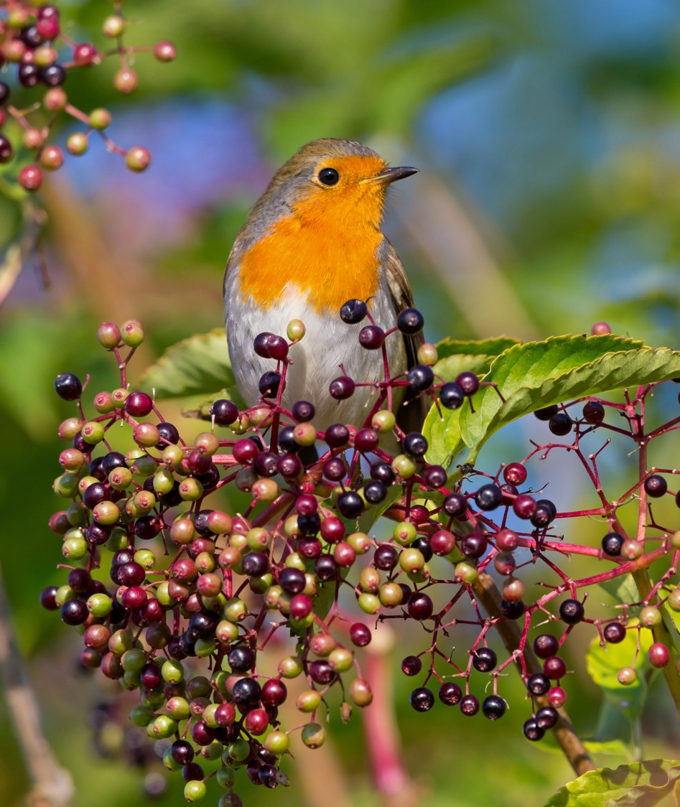
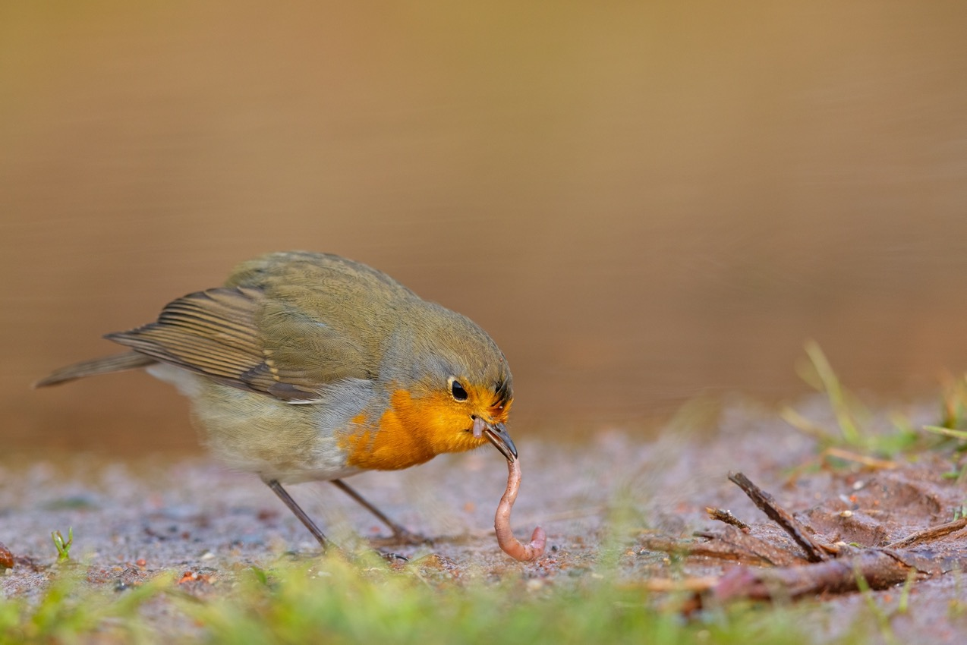
Nahrung
    Würmer
    Spinnen
    Raupen
    kleine Insekten
    Samen
    Beeren
Notes:
Das Rotkehlchen jagt oft in typischer Manier der Schnäpper: von einer Sitzwarte Ausschau halten nach Beute und sich dann darauf stürzen. Aber (ähnlich wie die Amseln) begibt es sich auch auf aktive Suche, wendet Blätter und späht nach Insekten. Meist hüpft es dabei in kleinen Sätzen über den Boden und knickst hin und wieder.
Es frisst hauptsächlich Insekten (gerne Raupen und Maden, aber auch vieles andere) und Spinnentiere, auch Würmer spielen eine Rolle. Generell ist es aber nicht wählerisch. Es gibt sogar Berichte, nach denen es schon kleine Eidechsen oder Fischchen verspeist hat.
Im Spätsommer, Herbst und Winter spielen dann auch Früchte und weiche Samen eine immer wichtigere Rolle. Es freut sich über verschiedenste früchtetragende Sträucher wie Seidelbast, Hollunder, Liguster, Sanddorn, Apfel oder Beeren. Die Fürchte des Pfaffenhütchens sind so beliebt, das es mancherorts den Spitznamen «Rotkehlchenbrot» bekommen hat. Etwa 80% der Beeren behalten nach dem Fressen ihre Keimfähigkeit, das Rotkehlchen trägt also zur Verbreitung der Samen bei.
Fotos: Mathias Schäf

Slide 18
Das Jahr eines Rotkehlchens
Januar bis März: Paarfindung
ab April: Nestbau und 2 Wochen Brut
2 Wochen füttern am Nest und
1-2 Wochen füttern in der Umgebung
Zweitbrut meist im Anschluss (ca. Juni)
Juni bis September: Mauser
September bis November: Zug
Winterterritorien bis zum Frühjahr
Notes:
Die Paarfindung kann schon recht früh stattfinden. Nach einer mehrtägigen Gewöhnungsphase, wo sie ihre Territorialität überwinden, verteidigen sie das Revier gemeinsam.
Danach passiert oft erstmal nicht viel, der Nestbau beginnt nämlich frühestens Ende März, eher April. Rudolf Pätzold meint dazu «Wenn das Buschwindröschen blüht, beginnt bei uns der Nestbau».
Nach 2 Wochen Brut, werden die Jungen 2 Wochen im Nest gefüttert (die ersten Tage nur vom Männchen, während das Weibchen hudert). Wenn sie das Nest verlassen werden sie noch 1-2 Wochen in der Umgebung gefüttert, bis sie dann selbstständig sind.
Normalerweise wird dann noch eine Zweitbrut durchgeführt. Dies ist auch nötig, um die hohen Jungenverluste auszugleichen und die Population zu erhalten.
Die Mauser kann in einem relativ grossen Zeitraum stattfinden, von Juni bist September. Sie dauert dann etwa 80-90 Tage.
Im Laufe des Septembers bis November machen sich die ziehenden Rotkehlchen dann auf den Weg in wärmere Gefilde.
Die im Winter anwesenden Rotkehlchen halten dann jeweils für sich ein Territorium, dass sie vehement verteidigen (Weibchen ebenso wie Männchen).
Foto: Michael Gerber

Slide 19
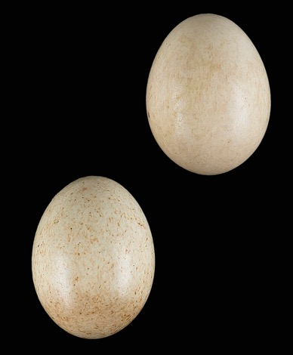
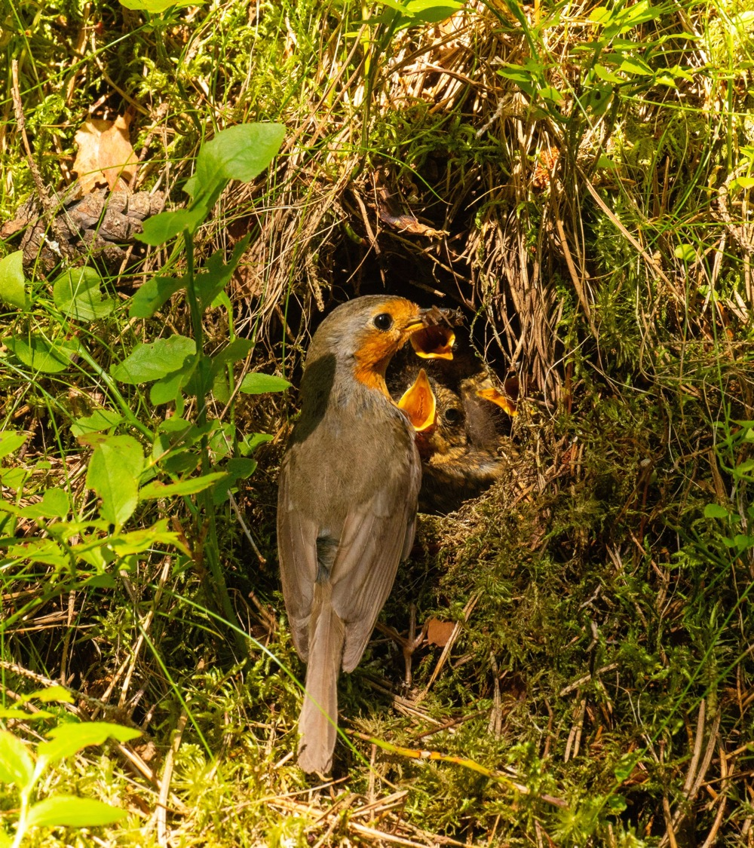
Nest
wird nur vom Weibchen gebaut
offenes, napfförmiges Nest, meist sehr gut versteckt
trockenes Gras und Laub, Moos, mit Würzelchen und Tierhaaren gepolstert
oft bodennah: Mulden, Böschungen, Felsnischen, Halbhöhlen in Wurzeln, etc
aber z. T. auch höher in Bäumen
5 bis 7 Eier
Notes:
Das Nest hat einen Durchmesser von ca. 13 cm und eine Höhe von etwa 4.5 cm; es wird in 4 bis 5 Tagen gebaut. Das Weibchen baut für jede Brut ein neues Nest, nutzt manchmal aber auch alte Nester von Amseln, Ammern, etc.
Während das Weibchen baut, singt das Männchen oft in der Nähe und verteidigt das Revier.
Die Nester befinden sich zu über 70% meist am Boden / in Bodennähe. Manchmal können sie aber auch höher liegen, z.B. in Baumspalten, dichten Efeunischen...
Meist sind es 6 Eier.
Bild: Mauritius Images
Bild Eier: Wikimedia

Slide 20
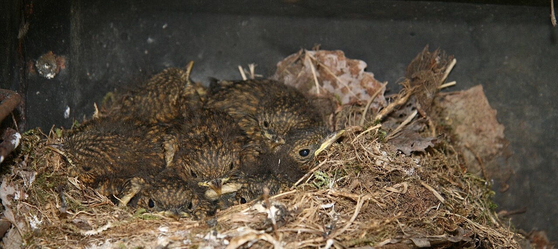
Nest
Notes:
Darüber hinaus sind Rotkehlchen aber auch recht flexibel in der Wahl des Neststandorts. Gerade im Siedlungsraum kann man sie auch in Mauernischen oder sogar Töpfen, Eimern oder Briefkästen finden. Sehr selten auch in Nistkästen, aber wenn dann eher in Halbhöhlenkästen.
Bild: Wikimedia

Slide 21
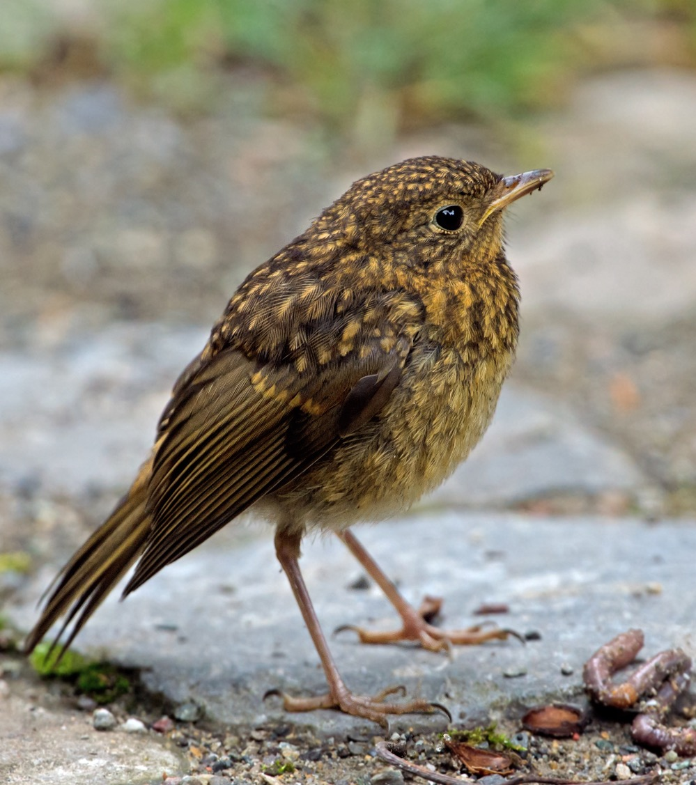
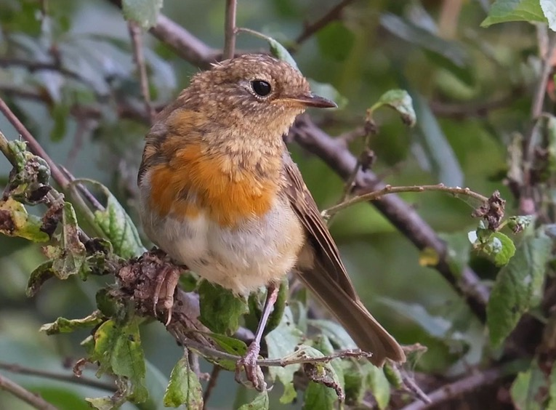
Jungvögel
braun mit hellen Tupfen
➔ Tarnung im Vegetationsschatten
nach 5 – 7 Wochen
Beginn der Mauser
Notes:
Durch die Fleckung (die ähnlich wie ein Lichtspiel im Schatten wirken kann) sind die Jungvögel in der dichten Vegetation gut getarnt.
Die Jungen beginnen 5-7 Wochen nach Schlupf mit einer Teilmauser, für die sie ca. 4-6 Wochen brauchen. Dabei wird das Körperkleingefieder und Armdecken gewechselt und der rote Brustfleck taucht auf. Das Grossgefieder (also Schwingen und Schwanz) wird erst im nächsten Sommer gewechselt. Das heisst, man kann ein Rotkehlchen im Frühsommer noch als Vorjähriges erkennen, z.B. an den zugespitzten Steuerfedern.
Bild rechts: Marcel Ruppen
Bild Mitte: Vincent Legrand

Slide 22
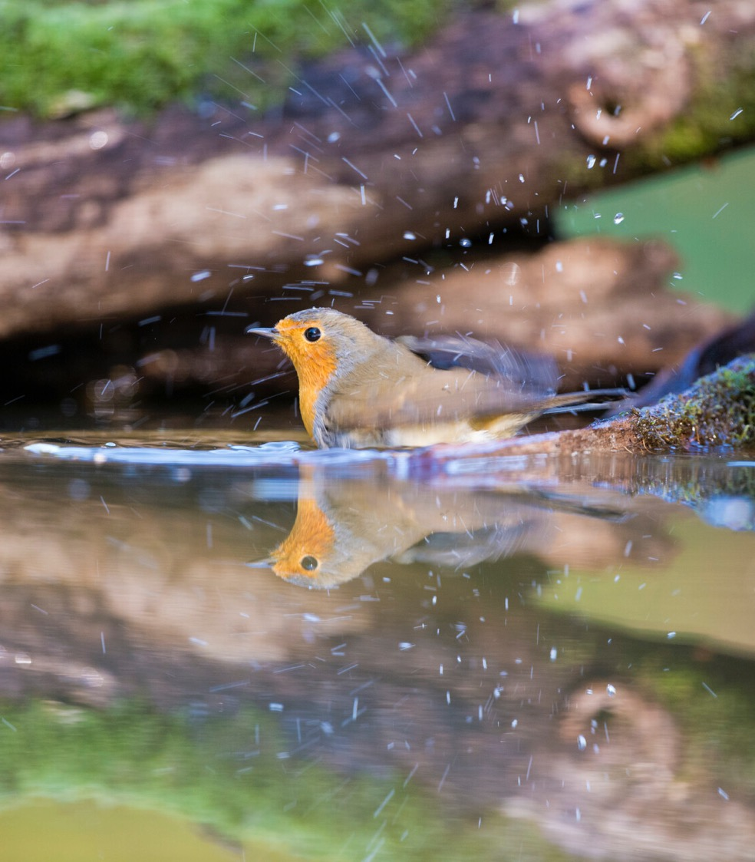
Verhalten
    baden sehr gerne
    emsen sich aktiv ein
    sehr territorial und aggressiv
Notes:
Rotkehlchen baden sehr gern und ausführlich.
Sie emsen sich auch aktiv ein, d.h. sie wurden beobachtet, wie sie eine Ameise nahmen und sich mit dieser abreiben. Die durch die Ameise verspritzte Säure soll gegen Parasiten im Gefieder helfen. Andere Vögel wie z.B. der Eichelhäher machen dies passiv, in dem sie sich in einen Ameisenhaufen legen.
So sympathisch Rotkehlchen auf uns wirken, so aggressiv können sie sein. In wissenschaftlichen Versuchen mit Attrappen in ihrem Territorium werden diese nicht selten fast schon zerfetzt. Wenn ein Eindringling nach Gesang und Drohgebärden nicht weichen will, kommt es zu intensiven Kämpfen. Diese können so ausgeprägt sein, dass einer der Vögel nicht überlebt.
Das Revier eines Rotkehlchens in Mitteleuropa ist im Durchschnitt 0.7 ha gross. Das hängt natürlich von der Qualität des Lebensraums ab, so dass auch Grenzwerte von 0.24 ha und 1 ha von Pätzold genannt werden.
Bild: Michael Gerber

Slide 23
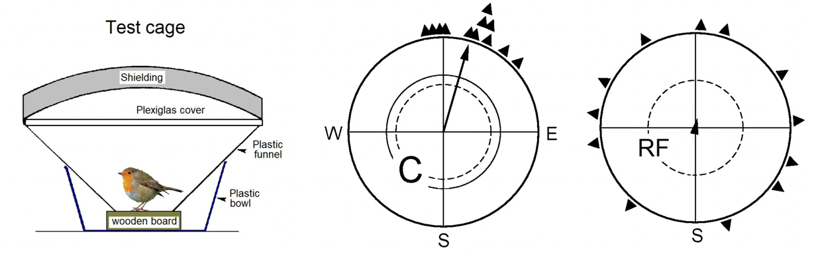

Verhalten
    Mechanismen des Vogelzugs
    Nachtzieher
    können die Sterne nutzen
    Magnetkompass im rechten Auge
    (Quanteneffekte in bestimmten Proteinen auf der Netzhaut)
    ziehen regelmässig 1000-2000 km (max. 3’850 km nachgewiesen)
Notes:
Das Rotkehlchen ist ein kleiner Star in der Zugvogelforschung. Verschiedenste Studien haben an ihm das Verhalten und Orientierungsmechanismen beim Zug untersucht.
Durch Beringung nachgewiesene max. festgestellte Distanz auf dem Zug ist ca. 3’850km!
Am Tag können sie je nach Wetter 100-200 km ziehen. Im Januar 2025 wurde in Frankreich ein Rotkehlchen festgestellt, dass an einem Tag sogar ca 600 km gezogen ist.
In dem Bild oben rechts ist ein Beispiel zu sehen, wie man die Zugrichtung der Rotkehlchen erforscht hat: sie sitzen in einem Trichter, der mit Tintenpapier ausgelegt ist. Bei jedem Hüpfer in eine bestimmte Richtung gab es sichtbare Kratzer, die im Lauf der Zeit eine deutliche Vorzugsrichtung zeigten. Im mittleren Kreis (das die Ergebnisse des Kontrollversuchs, also das normale Verhalten, zeigt) steht jedes Dreieck für ein Individuum und wohin es ziehen wollte. Wenn man jetzt experimentell das Magnetfeld aufhebt (oder verschiebt), sieht man im rechten Kreis, dass es keine präferierte Zugrichtung mehr gab, sondern jedes Individuum zufällig verteilt woanders hin wollte.
Bild: natur.com

Slide 24
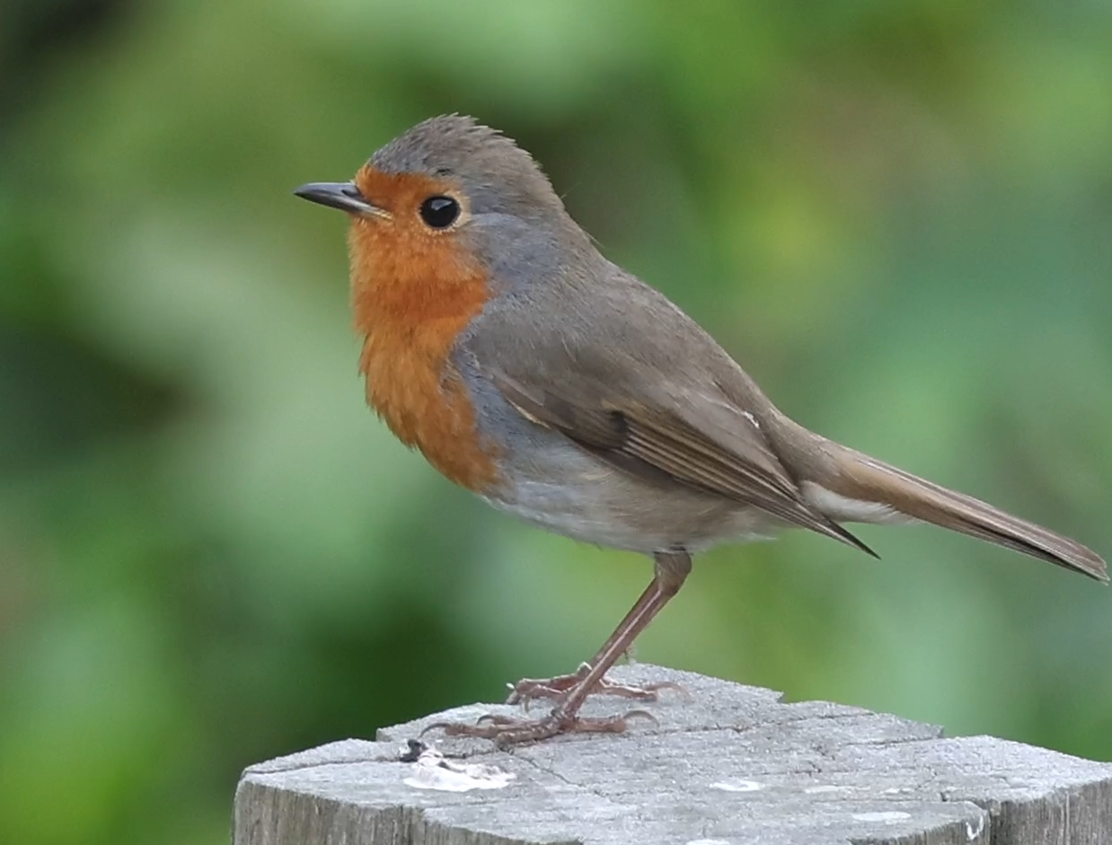
Gesang
    plätschernd, silbrig, flötend, seidig, metallisch, jazzig… melancholisch
    Tempowechsel
    Auf und Ab der Tonhöhe
    kurze und längere Elemente
    bis zu 275 Motive
    (inkl. Imitationen)
Notes:
Den Gesang des Rotkehlchens zu lernen, fällt vielen Leute nicht ganz leicht. Er ist sehr variabel und bietet keine «Merksprüche» an. Vielmehr muss man ein Gespür für den typischen Rhythmus und den Klang bekommen. Er hat schon viele Eigenschaften zugesprochen bekommen (siehe Liste), «jazzig» trifft es aber wohl nicht schlecht. Der Gesang ist charakterisiert durch einen Wechsel an Tempo und Tonhöhe, die häufigeren kurzen Elemente wechseln sich ab mit längeren.
Manchmal kann man auch Imitationen von verschiedenen anderen Vögeln (Mönchsgrasmücke, Amsel, Blaumeise, Buchfink, Feldlerche...) hören, die aber trotzdem immer noch den typischen Rotkehlchenklang haben.
Video: Vincent Legrand

Slide 25
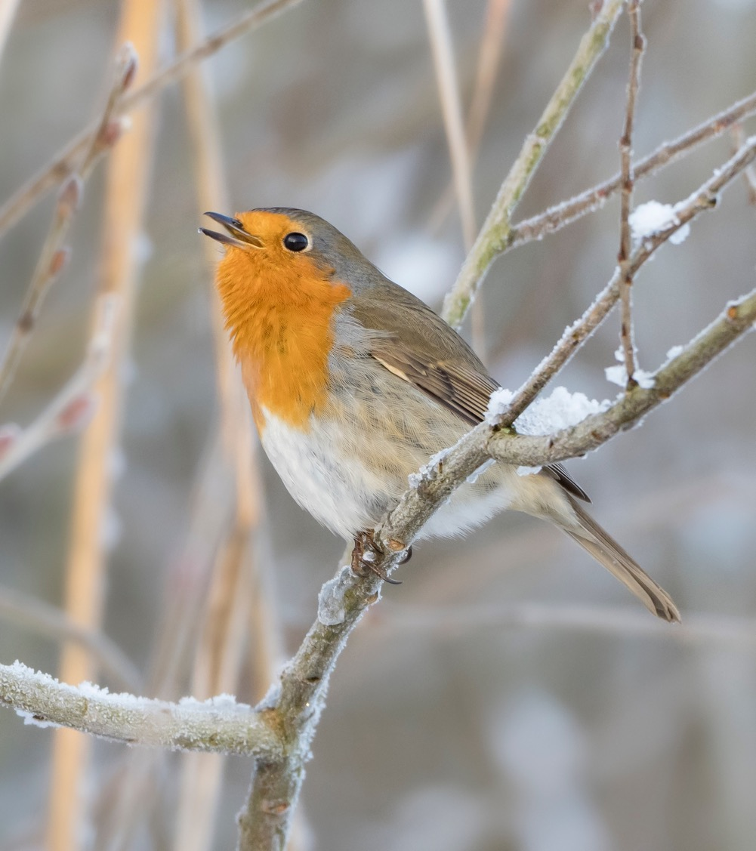
Gesang
    singen gerne in der Dämmerung
    auch im Winter
    Weibchen singen dann ebenfalls
Notes:
Die Jungen lernen den Gesang vom Männchen in einer sensiblen Phase rund um das Verlassen des Nests. In dieser Zeit singt das Männchen gerne und laut in der Nähe des Nests.
Rotkehlchen singen vor allem in der Dämmerung sehr intensiv. Sie gehören früh morgens zu den ersten Sängern, ca. 60-50 Min vor Sonnenaufgang. Auch an bewölkten Tagen oder unter Kunstlicht mitten in der Nacht kann man sie hören. Es gibt sogar Anekdoten wonach sie bei einer totalen Sonnenfinsternis plötzlich anfingen zu singen.
Das Dämmerungsverhalten erklärt vielleicht auch, dass man sie auch regelmässig mitten im Winter singen hören kann. Damit verteidigen sie auch ihr Winterrevier, um sich die Nahrung zu sichern.
Weibchen singen vor allem im Winter und machen das genauso kunstvoll wie Männchen.
Bild: Marcel Burkhardt

Slide 26
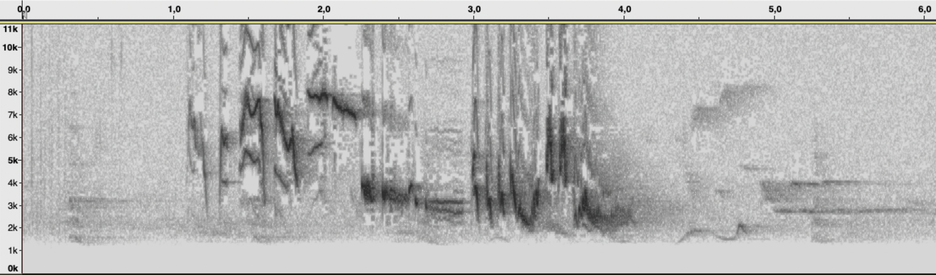
Gesang
Notes:
Das Spektrogramm stellt Akustik graphisch dar: von links nach rechts ist die Zeitachse (in Sekunden), von unten nach oben die Frequenz (in Kilohertz).
Es beginnt meist mit hohen, schnellen Tönen, die dann abfallen zu längeren, oft tieferen Elementen. Dieser Wechsel kann sich in der Strophe dann wiederholen.
Gerade am Anfang des Lernens von Vogelstimmen, ist es für manche nicht leicht den schmetternden Gesang des Zaunkönigs zu unterscheiden. Zudem beide aus einem ähnlichen Lebensraum heraus singen. Wenn man aber aufmerksam zuhört, findet man beim Zaunkönig immer die typischen, schnarrenden Triller-Elemente (siehe https://xeno-canto.org/411483)
Vogelstimmen lernen und üben kann man übrigens sehr gut auf www.bird-song.ch.
Aufnahme: xeno-canto.org, XC173649, Jérôme Fischer

Slide 27
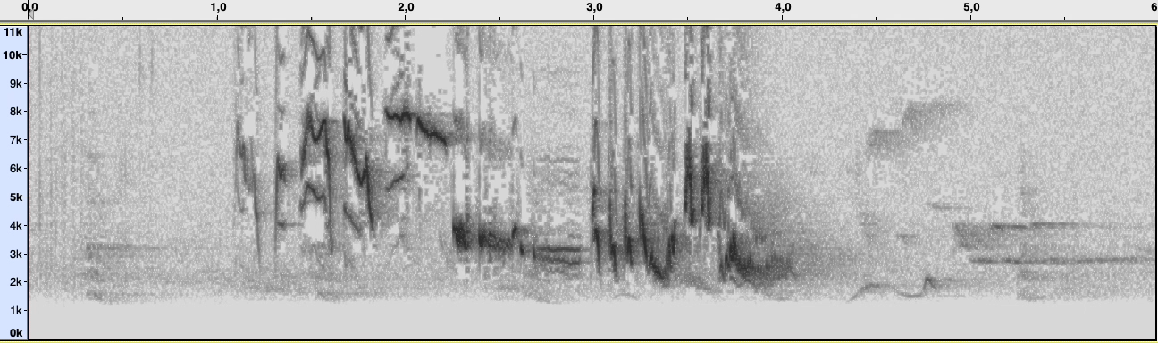
Gesang
Notes:
Hören wir uns einen Gesang des Rotkehlchens an und versuchen die verschiedenen Elemente wiederzuerkennen.
Aufnahme: xeno-canto.org, XC173649, Jérôme Fischer

Slide 28
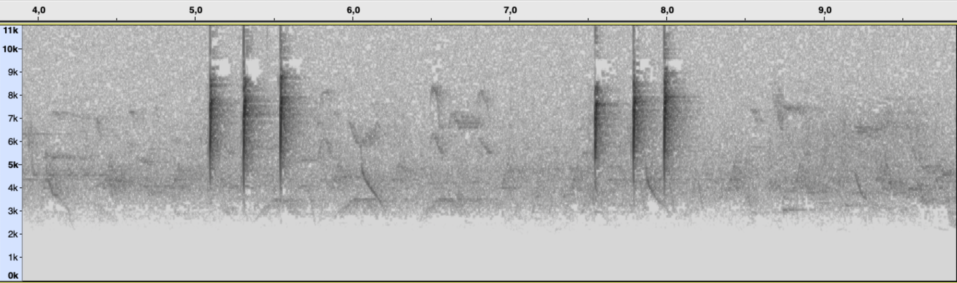

Rufe
Notes:
Die Rufe des Rotkehlchens sind sehr kurz und breitbandig über einen grossen Frequenzbereich. Sie werden oft als »zick» beschrieben und werden einzeln oder wie hier (bei grösserer Aufregung) auch in kleinen Gruppen geäussert.
Die häufigste Verwechslungsgefahr ist auch hier wieder der Zaunkönig, der aber etwas «hölzerner» klingt und besser mit «teck» umschrieben wird. Zudem reiht er seine Rufe öfter zu längeren Rufreihen und klingt dadurch aufgeregter.
Es braucht sicher etwas Übung die Unterscheidung zu erlernen. Aber angesichts der Tatsache, dass beide Arten sehr häufig sind, hat man viele Gelegenheiten und kann sie nicht selten sogar im Vergleich hören. Wenn man einen Ruf hört, wartet man am besten etwas bis sich der Vogel zeigt und man dann im Kopf das Bild mit dem Klang verknüpfen kann.
Aufnahme: xeno-canto.org, XC173491, Jérôme Fischer

Slide 29
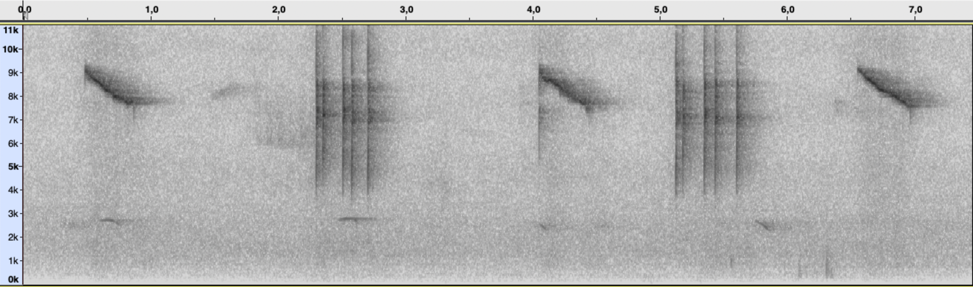
Rufe
Notes:
Ein weiterer Ruf, den viele nicht sofort mit dem Rotkehlchen verbinden, ist ein hoher, scharfer, lang gezogener «ziieh»-Laut. Er kann einzeln oder in Kombination mit den «zick»-Lauten vorgetragen werden. Einen ähnlichen «ziieh»-Laut kennt man vielleicht von der Amsel («Luftfeindruf»), der aber oft noch etwas länger gezogen ist.
Aufnahme: xeno-canto.org, XC264300, Thomas Lüthi

Slide 30

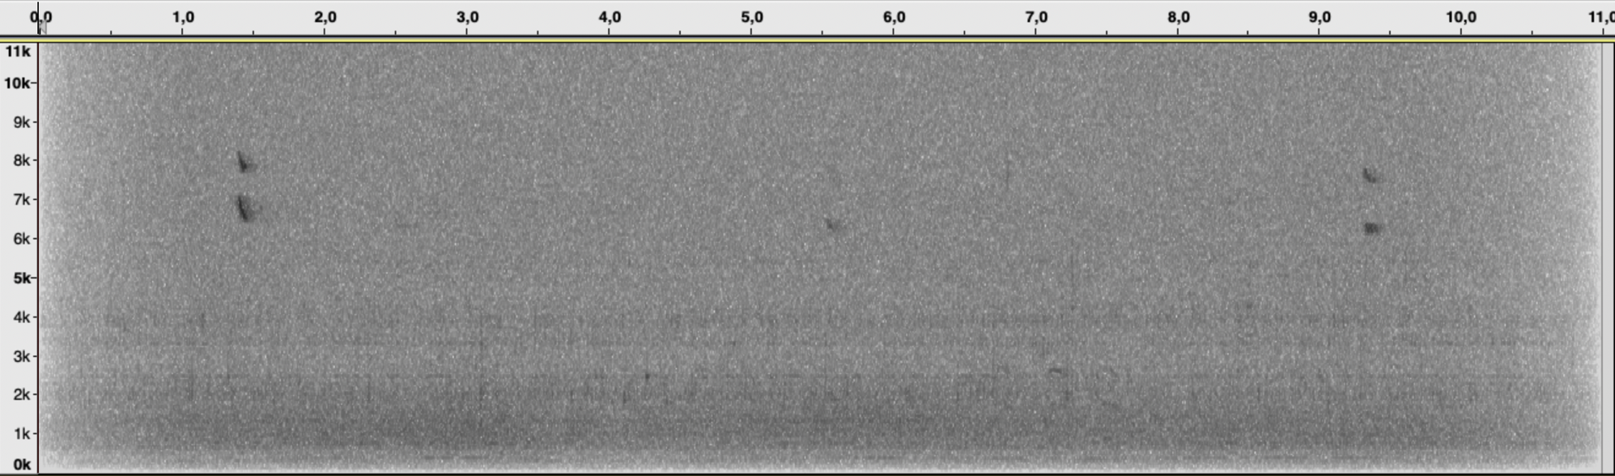
Nächtliche Zugrufe
Notes:
Das Studium der nächtlichen Zugrufe hat in den letzten Jahren deutlich zugenommen. Gerade bei einem häufigen Nachtzieher wie dem Rotkehlchen, sind deshalb die Zugrufe sehr interessant. Vielleicht hört man sie jetzt auch einmal in einer ruhigen Herbstnacht.
Das Wissen um die Zugrufe nimmt immer noch zu, aber Rotkehlchen äussern meist Rufe wie abgebildet: bestehend aus oft zwei Frequenzbändern, recht hoch und kurz. Es besteht gewisse Verwechslungsgefahr u.a. mit dem Grauschnäpper, der allerdings etwas tiefer und etwas länger ruft. Es ist kein leichtes Unterfangen sich in die nächtlichen Zugrufe einzuarbeiten, aber sicherlich ein sehr spannendes.
Gerade zur Zugzeit, kann man einen solchen Ruf auch manchmal aus der Vegetation hören.
Mehr über die nächtlichen Zugrufe des Rotkehlchens (auf englisch): https://soundapproach.co.uk/european-robin/
Aufnahme: xeno-canto.org, XC791892, Thomas Lüthi

Slide 31
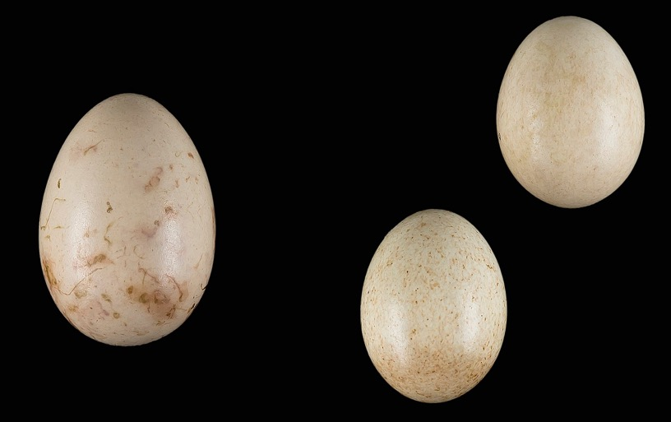
Gefährliches Leben
60 – 70 % überleben erstes Jahr nicht
strenge Winter
(Kälte, Nahrungsmangel)
ausgeräumte Landschaften, keine Strukturen mehr
Beutegreifer: Sperber, Fuchs, Katze,...
illegale Jagd
Vogelschlag an Glas
Kuckuck
Notes:
Wie bei vielen Singvögeln ist die Sterblichkeit im ersten Jahr besonders hoch: 60 bis 70% überleben es nicht. Dies wird durch viele Jungvögel (2 Bruten à 6 Eier) versucht auszugleichen. Gefahren gibt es viele:
Strenge Winter sorgen durch Kälte und Nahrungsmangel immer wieder für grössere Bestandseinbrüche.
Ausgeräumte Landschaften ohne Strukturen, Abwechslung und mit reduzierter Nahrung bieten keinen Lebensraum.
Illegale Jagd gerade im Mittelmeerraum spielt weiterhin eine Rolle.
Natürliche Beutegreifer wie Sperber, Marder oder Fuchs nehmen Alt- und vor allem Jungvögel. Gerade im Siedlungsraum spielen aber Katzen eine sehr grosse Rolle, dessen Ausmass nicht selten verkannt wird. Katzen betreffen natürlich nicht nur das Rotkehlchen, sondern auch viele andere Tiere (Vögel, Säugetiere, Reptilien, Insekten). Eine Möglichkeit, um hier zu helfen ist die strukturierte und abwechslungsreiche Gestaltung des Gartens (siehe folgende Folien). Das bietet v.a. Plätze zum Verstecken und geschützte Brutnischen.
Auch Vogelschlag an Glas ist ein wichtiges Thema, auf das wir später noch einmal kurz eingehen.
Auf dem Bild mit den Eiern des Rotkehlchens gab es noch ein Ei... es wirkt etwas grösser. Es ist das Ei eines Kuckucks, der das Rotkehlchen gerne parasitiert (geographisch unterschiedlich stark).
Auch Frühlinge mit starken und langen Niederschlägen spielen während der Brutzeit eine Rolle (wie für sehr viele Vögel), da sie dann u.a. nicht mehr genügend Futter finden. Hier werden das schwankende Wetter und Extremwetterereignisse des Klimawandels zukünftig sicher noch eine grössere Rolle spielen.
Bild: Marcel Ruppen
Bild Eier: Wikimedia

Slide 32
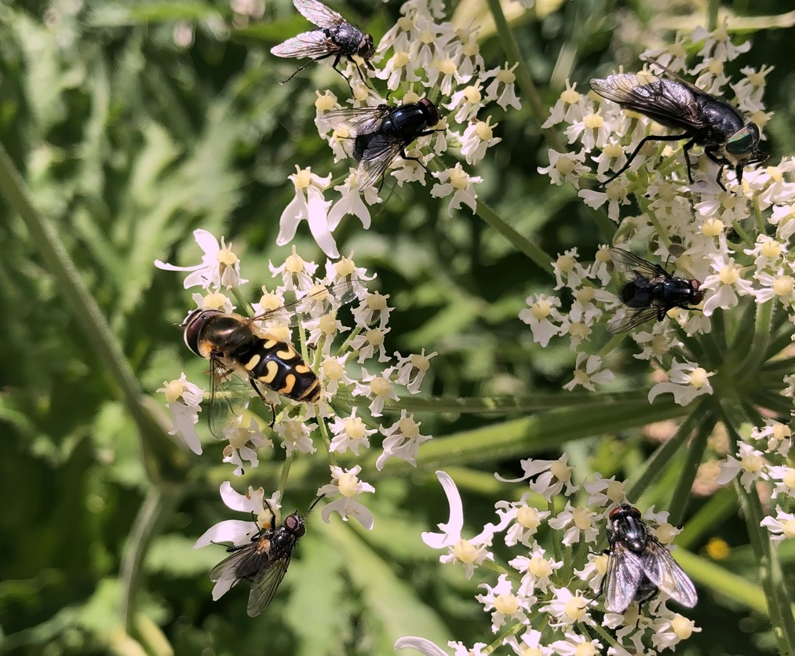

Natur im Siedlungsraum
Insektenförderung!
Nahrung für die meisten unserer Vögel
(mind. zur Jungenaufzucht)
60% aller bewerteten Insekten stehen auf der Roten Liste
die Insektenmasse
geht zurück
Notes:
Was können wir nun tun um im Siedlungsraum die Natur zur fördern?
Es gibt viele Möglichkeiten, wie wir gleich sehen werden. Ein wichtiger, genereller Punkt ist die allgemeine Insektenförderung. Insekten sind unverzichtbar für uns Menschen und andere Tiere. Sie sorgen für den Grossteil der Bestäubung (75% unserer Kulturpflanzen) und regulieren für uns Schädlinge. Sie schaffen einen nährstoffreichen Boden, der alle seine Funktionen erfüllen kann und treiben den Stoffkreislauf an (Zersetzung von totem Pflanzenmaterial und toten Tieren). Und vor allem sind sie die unverzichtbare Nahrungsgrundlage für sehr, sehr viele andere Tiere.
Für viele der Insekten in der Schweiz haben wir natürlich noch keine ausreichenden Daten, aber von den 1143 hier untersuchten Arten stehen 60% auf der Roten Liste. Für folgende Insektengruppen gab es 2019 Rote Listen:
A: Eintags-, Stein- und Kölcherfliegen
B: Totholzbewohnende Käfer
C: Tagfalter und Widderchen
D: Heuschrecken
E: Libellen
Seither sind noch Rote Listen zu den Laufkäfern, Bienen und Singzikaden erschienen, die das gleich Bild zeigen.
Aber es geht mittlerweile nicht mehr nur darum, dass einzelne Arten bedroht sind und potenziell aussterben könnten. Auch die gesamte Masse an Insekten ist erschreckend stark zurück gegangen! Zum Teil finden sich Rückgänge um 70-80% der Biomasse (Stichwort: Krefelder Studie 2017).
Bild: Stefan Greif

Slide 33



Natur im Siedlungsraum
Vielfalt fördern und Strukturen anlegen
einheimische Pflanzen nutzen, Verzicht auf Neophyten
gezielte und naturschonende Pflege
unversiegelte Flächen schaffen
Barrieren und Gefahren beachten
Lichtverschmutzung reduzieren
Verzicht auf chemische Hilfsmittel
Notes:
Wer die Natur im Siedlungsraum fördern möchte, kann sich an folgenden Punkten orientieren. Wir gehen in den folgenden Folien näher auf sie ein.
Das sich ein naturnaher Garten lohnt, zeigt sich bei den Mitmach-Aktionen «Stunde der Gartenvögel» und »Stunde der Wintervögel»: in naturnahen Gärten mit abwechslungsreichen Strukturen findet man im Schnitt 5 Vogelarten mehr als in aufgeräumten Gärten mit Einheitsrasen und exotischen Pflanzen.
Bild: Christa Glauser

Slide 34

Natur im Siedlungsraum
Gartengestaltung
abwechslungsreich gestaltet, bepflanzt und gepflegt
hohe Strukturvielfalt mit vielen Kleinstlebensräumen
wilde Ecken
etwas mehr «Unordnung» und
«laissez-faire»
Notes:
Prinzipiell sollte sich die naturnahe Gartengestaltung an den genannten Punkten orientieren.
Auch wenn der Garten genutzt wird, kann man vielleicht «wilde Ecken» einrichten, wo die Natur Vorrang hat.
Die »Unordnung» braucht manchmal vielleicht etwas Mut im ersten Schritt und muss beim Nachbar erklärt werden. Aber der Mut lohnt sich auf jeden Fall! Und oft hat man durch das «laissez-faire» mehr Zeit um die Natur zu geniessen.
Bild: Christine Dobler Gross

Slide 35

Natur im Siedlungsraum
Gartengestaltung
abwechslungsreich gestaltet, bepflanzt und gepflegt
hohe Strukturvielfalt mit vielen Kleinstlebensräumen
wilde Ecken
etwas mehr «Unordnung» und
«laissez-faire»
Notes:
Auch in schattigen Bereichen kann man entsprechend abwechslungsreich bepflanzen.
Bild: Jonas Landolt, inatura.ch

Slide 36


Natur im Siedlungsraum
Gartengestaltung
abwechslungsreich gestaltet, bepflanzt und gepflegt
hohe Strukturvielfalt mit vielen Kleinstlebensräumen
wilde Ecken
etwas mehr «Unordnung» und
«laissez-faire»
Notes:
Aber auch Gärten mit grösseren Nutzungsflächen lassen sich vielfältig und abwechslungsreich gestalten. Es muss nicht «verwildert» wirken. Letztlich muss es an die Bedürfnisse und Gestaltungsvorlieben angepasst sein.

Slide 37



Natur im Siedlungsraum
Die richtigen Pflanzen: einheimisch!
Keine Neophyten!
Notes:
Wichtig ist die richtige Pflanzenwahl, welche sich an einheimischen Arten orientieren sollte.
Links eine häufig in Gärten anzutreffende Forsythie, die allerdings in Mitteleuropa nicht heimisch ist. Rechts eine einheimische Kornelkirsche.
Beide blühen früh im Jahr, was für Insekten besonders gut ist. Bei Forsythien trügt aber der Schein, da sie weder Pollen noch Nektar produzieren (im Garten finden wir normalerweise Hybridsorten). Im Gegensatz brummt die Kornelkirsche im Frühjahr oft mit einheimischen Insekten. Zudem produziert sie im Spätsommer Früchte, über die sich Vögel und Menschen freuen können.
Selbst wenn eine nicht-einheimische Art Nektar produziert, kann es sein, dass sie von unseren Insekten nicht (so gut) genutzt werden kann, da sie sich nicht mit ihnen im Lauf der Evolution entwickelt haben.
Andere Neophyten können invasiv werden und ein echtes Problem darstellen. Viele haben sicher schon vom Berufskraut gehört oder auch vom Kirschlorbeer. Dieser und andere invasive Pflanzen sind übrigens seit dem 01. September 2024 in der Schweiz vom Bundesrat verboten.
Bilder: Pixabay

Slide 38







Natur im Siedlungsraum
Die richtigen Pflanzen: einheimisch!
Notes:
Es gibt so viele wunderbare einheimische Pflanzen, die ideal für unsere einheimische Tierwelt sind! Hier als Beispiel ein paar Wildsträucher und wie viele Vögel diese nutzen. Ebenso beliebt sind sie bei Insekten!
Die ganze Tabelle findet man auf dem Merkblatt «Der vogelfreundliche Garten»
https://www.birdlife.ch/de/content/vogelfreundlicher-garten

Slide 39




Natur im Siedlungsraum
Wildsträucher
Anlage als Hecke, Gebüschgruppen oder Einzelbüsche
je dichter, desto besser
gerne mit hohem Dornenanteil
(sicherer Ort für Rückzug, Brut, Schlafplatz)
Notes:
Sträucher können als Hecke angelegt werden, als Einzelbüsche oder Gebüschgruppen.
Prinzipiell gilt je dichter desto besser. Auch dornentragende Sträucher sind ideal, da sie einen sichereren Rückzugsort, Brut – und Schlafplätze bieten.

Slide 40




Natur im Siedlungsraum
Bäume
vor allem alte und hohe Bäume von grossem Wert
Neupflanzung
Hochstammobstbäume
Notes:
Alte Bäume beherbergen unzählige Insekten und bieten Lebens- und Nahrungsraum, weshalb sie wo möglich erhalten werden müssen. Sie bieten auch für den Menschen einen hohen Wert bzgl. Erholung und «Wohlfühlfaktor».
Jeder Baum fängt klein an, also nicht vergessen neu zu pflanzen, um auch für die Zukunft gewappnet zu sein.
Gerne auch Hochstammobstbäume pflanzen und erhalten. Neben blühenden Nahrungsquellen im Frühsommer, liefern sie eben auch für Mensch und Tier Früchte für den Herbst und Winter. Die Früchte, die man nicht selbst nutzt, sollte man gerne über den Winter liegen lassen. Nicht nur das Rotkehlchen, sondern viele andere Vögel und Insekten freuen sich darüber. Das Fallobst kann dafür auch unter dem Baum oder in einer anderen Ecke gehäuft werden.
Bilder Äpfel: Pixabay

Slide 41


Natur im Siedlungsraum
Bäume
vor allem alte und hohe Bäume von grossem Wert
Neupflanzung
Hochstammobstbäume
Laub liegen lassen, zumindest als Haufen
Notes:
Laub darf gerne auch liegen bleiben – wenn nicht überall möglich / gewollt, dann zumindest in Teilen des Gartens. Es schützt die Vegetation im Winter, bietet Insekten einen Rückzugsplatz und gibt beim Zerfall bis zum Frühjahr Nährstoffe an den Boden ab.
Wer es nicht liegen lassen möchte / kann, kann zumindest einen Laubhaufen in einer Gartenecke machen. Das Laub kann auch unter Gehölze oder auf die Beete gebracht werden. Wer diese Möglichkeiten nicht hat, kann es vielleicht auf einen Kompost legen und hat so im nächsten Jahr gleich wertvollen Humus. Laubhaufen sind mit ihren isolierenden Eigenschaften auch für Igel und andere Tiere sehr interessant.
Auf einen Laubbläser sollte man natürlich verzichten, da sich hier kein Insekt mehr halten kann. Vor allem Laubsauger sind besonders verheerend, gerade wenn sie sogar eine Häckselfunktion eingebaut haben.
Bilder: Pixabay

Slide 42


Natur im Siedlungsraum
Blühwiesen
Notes:
Das Blütenangebot zu erhöhen ist wohl eine der wichtigsten Massnahmen, um Insekten zu fördern. Über eine wunderbar blühende Wiese freut sich auch der Mensch.
Je artenreicher desto besser. Bei der Gartenplanung sollte man auch wenn möglich so planen, dass es über einen möglichst grossen Zeitraum des Jahres ein Blütenangebot gibt.
Bild links: André Ducry
Bild rechts: Christa Glauser

Slide 43




Natur im Siedlungsraum
Blühwiesen
Notes:
Man darf hier auch gerne kreativ werden: wenn man keine grosse Wiese hat, kann man auch in Randbereichen oder sogar auf dem Balkon etwas für das Blütenangebot machen. Auch kann eine Wiese unterteilt werden in eine Nutzungsfläche und eine Blühfläche.
Foto rechts oben: Stefan Bachmann

Slide 44



Natur im Siedlungsraum
Ruderalflächen
Notes:
Magere Ruderalflächen bieten oft eine sehr hohe Artenvielfalt und sind in ihrer Blütenvielfalt auch schön anzuschauen. Ob auf einer grösseren Gemeindefläche oder auf einer kleinen Fläche im eigenen Garten, es lohnt sich solche Flächen anzulegen.
Bild gross: Jonas Landolt, inatura.ch
Bild rechts oben: Diana Marti
Bild rechts unten: André Ducry

Slide 45



Natur im Siedlungsraum
Begrünte Dächer
strahlen bis zu 50% weniger Wärme ab
kühlen durch Verdunstung
➔ 3-5° kühler in darunter liegenden Stockwerken
Lebensraum
Notes:
Begrünte Dächer bieten viel... und sehen auch noch gut aus.

Slide 46



Natur im Siedlungsraum
Begrünte Wohnflächen
Notes:
Auch Fassaden und andere Wohnflächen bieten sich zur Begrünung an. Sie bieten damit Nahrung und Brutplätze für Vögel und Insekten. Dies können rankende oder hängende Pflanzen sein, aber mit einem Spalier kann man auch Rosen oder ähnliches wachsen lassen.
Bild rechts unten: Christoph Zeegers

Slide 47


Natur im Siedlungsraum
Entsiegelung
Parkflächen mit Pflaster oder Kies gestalten
sickerungsfähig
Lebensraum für Pflanzen und Tiere (Zugang zum Boden)
Vernetzungselemente
heizen weniger auf
Notes:
Entsiegelung bietet sich auf allen möglichen asphaltierten Flächen an. Man kann etwa Parkflächen mit einer Kiesflläche oder einer groben Pflasterung gestalten. Dadurch hat der Platz ein Sickerungspotential, was wichtig bei Starkregen ist.
Zudem bietet er Lebensraum an und stellt z.B. für Insekten oder Reptilien ein mögliches Vernetzungselement zwischen Lebensräumen dar.
Gerade im Siedlungsraum bieten diese Flächen ausserdem Kühlungspotenzial und heizen sich weniger auf, so dass sie den heisseren Temperaturen des Klimawandels entgegen wirken.
Fotos: Diana Marti

Slide 48






Natur im Siedlungsraum
(Klein-)Strukturen - Holz
Notes:
Bei der generellen Gartengestaltung wurde schon gesagt, dass eine gute Strukturierung des Lebensraums mit vielen Kleinstlebensräumen ideal ist. Dies kann man z.B. durch Kleinstrukturen erreichen. Dazu zählen klassische Asthaufen (gerne mit grossen Stamm- und Astteilen und nicht nur Schnittgut). Aber auch der Erhalt von Totholz wie umgestürzte Bäume, Scheiterbeigen, Wurzelstöcke etc. Abgestorbene Bäume sollte man soweit möglich unbedingt stehen lassen, nachdem man potenziell gefährdende Äste entfernt hat. Wahlweise kann man diesen mit einer Efeubegrünung auch ein sehr wertvolles, zweites Leben ermöglichen. Efeu bietet Lebensraum sowie späte Quellen für Nektar und Beeren, und stellt ein wertvolles Lebensraumelement dar.
Spannend ist es mit dem Schnittgut eine Benjeshecke (links unten) zu schaffen. Diese kann als Zaunersatz dienen, bietet Lebensraum und wirkt noch besser, wenn sie wieder begrünt wird (sei es durch wild aufkommende Pflanzen, aktive Bepflanzung oder eine Knickhecke).
Bild Efeu: Pixabay

Slide 49





Natur im Siedlungsraum
(Klein-)Strukturen - Stein
Notes:
Auch mit Steinen lassen sich viele Strukturen erstellen. Haufen mit grossen Steinen bieten Schlupflöcher für alle möglichen Tiere. Gerne kann es auch kombiniert mit Totholz werden. Eine kleine Trockensteinmauer sieht sehr gut aus und kann partiell ansprechend mit Pflanzen wie Nelken, Mauerpfeffer oder sonstigen Trockenstandortarten bepflanzt werden. Auch magere Kräuterspiralen sind gern gesehen bei Insekten und Menschen.
Bild rechts unten: Philipp Heller

Slide 50






Natur im Siedlungsraum
(Klein-)Strukturen - Schnittgut
Notes:
Gartenabfälle und Schnittgut packt man am besten auf den Kompost oder erstellt Haufen, die bis zum nächsten Frühjahr verrotten können.
Bild unten links und Mitte: Pixabay

Slide 51



Natur im Siedlungsraum
(Klein-)Strukturen - Feuchtflächen
Notes:
Auch Tümpel, naturnahe Bäche oder auch nur Feuchtstellen sind wertvolle Elemente im Siedlungsraum.
Auf dem linken Bild ist es schön kombiniert mit einer Ruderfläche und einem Steinhaufen.

Slide 52






Natur im Siedlungsraum
(Klein-)Strukturen - Nisthilfen
Notes:
Vogelschutz befasst sich heute vor allem mit dem Schutz und der Förderung von adäquaten Lebensräumen. Im Siedlungsraum sind Bruthöhlen jedoch oft reduziert, so dass man auch Nisthilfen aufhängen kann, wenn man möchte und sich darum kümmern kann. Vor allem aber sind es Gebäudebrüterarten wie der Mauersegler oder die Mehlschwalbe, die unsere Unterstützung brauchen. Hier müssen wir bestehende Nistplätze schützen und neue Brutmöglichkeiten schaffen.
Heute kann man überall «Insektenhotels» kaufen. Diese werden von bestimmten Wildbienen gern angenommen. Diese sind jedoch tendenziell eher die häufigeren und rund 70% der Wildbienen nisten in Röhren im Boden. Hier kann man mit speziellen Sandstellen unterstützen. Aber auch die Ruderalflächen, offene Bodenstellen oder Hangabbrüche können spannende Nistplätze darstellen.
Bei beiden spielt aber auch das Naturerlebnis (gerade auch für Kinder) eine Rolle.

Slide 53







Natur im Siedlungsraum
Pflege
gezielter Schnitt von Wildstauden
gestaffelte Mahd
Altgrasstreifen
Saumränder stehen lassen
Pestizidverzicht
Notes:
Die Pflege des Siedlungsraums ist ebenso wichtig für einen gelungenen Naturraum. Prinzipiell orientiert man sich dabei wieder an den Bedürfnissen von Tieren und Pflanzen und versucht möglichst viele Kleinstlebensräume zu erhalten.
Wildstauden sind nicht nur wunderschön, sondern über den Herbst und Winter für Vögel und Insekten eine gute Nahrungsquelle. Zudem gibt es Insekten, die darauf ihre Eier legen oder darin überwintern. Ideal bleiben sie also bis ins späte Frühjahr/Frühsommer stehen. Wenn Stauden aber im Herbst geschnitten werden müssen, kann man sie z.B. bündeln und irgendwo im Garten lagern.
Eine Fläche sollte wenn möglich nur gestaffelt gemäht werden. D.h. ein Teil (der z.B. in Nutzung ist) kann gemäht werden, während der Rest noch stehen bleiben darf und einige Wochen später gemäht wird. Neben der Nahrung für die Insekten, ist hier auch wichtig, dass die Pflanzen versamen Insekten, um die Artenvielfalt auch langfristig geniessen zu können.
Man kann auch Altgrasstreifen überlassen und diese über den Winter bis zum nächsten Frühjahr stehen lassen.
Auch Saumränder, z.B. entlang von Hecken, sollte man lange stehen lassen. Damit bieten sie gleich einen weiteren Schutz für Vögel wie das Rotkehlchen vor Räubern und sind zudem Rückzugsort für Insekten.
Dass man in einem Naturgarten auf Pestizide verzichten sollte, kann man sich wohl vorstellen. Gerade auch an Ecken und Rändern, die ansonsten vielleicht «gepützelt» würden, kann man weiteren Blütenpflanzen und Insekten Platz geben.
Bilder Wiesen: Christa Glauser
Bilder Pflanzen: Wikimedia
Bild links unten: Naturnetz Pfannenstil

Slide 54




Natur im Siedlungsraum
Gefahren und Barrieren vermeiden
Vogelschlag an Glas:
Balkonverglasung
Eckverglasung
Glassfassaden
Wintergarten
Bushaltestellen
Radunterstände
➔ Spiegelung + Durchsicht
Notes:
Zum Ende richten wir noch kurz den Fokus auf Gefahren, die der Siedlungsraum für Tiere mitbringt und was wir dagegen machen können.
Glasflächen stellen im Siedlungsraum sicher eine der grössten Gefahren für viele Vögel dar. Sowohl Spiegelung der Natur als auch Durchsicht (und für die Vögel damit ein anscheinend offener Flugweg) müssen dabei beachtet werden. Hier sind nur die wichtigsten Gefahrenstellen genannt, mehr dazu in den zwei Publikationen, die es auf unserer Webseite zum Herunterladen gibt.
Glasflächen lassen sich mit etwas Planung und als letzter Möglichkeit mit bestimmten Klebemarkierungen entschärfen.
www.birdlife.ch/glas
Bild oben: Christa Glauser
Bild unten: Diana Marti

Slide 55




Natur im Siedlungsraum
Gefahren und Barrieren vermeiden
Gewässer
Mähroboter
Schächte
Zäune
Notes:
Man sollte sein Auge schärfen für Gefahren und Barrieren im Siedlungsraum und diese vermeiden und entschärfen.
Aus Schächten kommen Amphibien, Reptilien und Kleinsäuger (und z.T. auch Insekten) nicht mehr, wenn sie hinein gefallen sind. Dies lässt sich leicht mit einem Gitter entschärfen.
Gewässer sollten eine Ausstiegshilfe haben für Kleintiere und Vögel, die hinein gefallen sind.
Mauern und Zäune stellen oft Barrieren dar. Mit kleinen Durchlässen vermeidet man eine Zerschneidung der Lebensräume. Bei Zäunen reicht es schon wie hier ihn eine handbreit über dem Boden zu beginnen. Dann kann auch der Igel einfach zwischen den Gärten wechseln.
Mähroboter mögen praktisch sein, sind aber für die Biodiversität leider schlecht. Einerseits wächst wirklich keine Blume mehr und der Rasen trocknet aus. Vor allem aber kommen auch Insekten, Amphibien oder Reptilien unter die Messer. Auch Igel werden regelmässig von den Robotern verstümmelt (wobei die Dunkelziffer sehr wahrscheinlich noch viel grösser ist). Zumindest hier wäre es hilfreich, darauf zu verzichten ihn nachts laufen zu lassen. Zudem könnte man ihn so einrichten, dass er nur bestimmte Zonen mäht, so dass in anderen Ecken Vegetation stehen bleiben kann.
Bild Mähroboter: Wikimedia

Slide 56



Natur im Siedlungsraum
Lichtverschmutzung
zieht Insekten an
Aufgabe von Fledermausquartieren
und Lebensraumzerschneidung
Einfluss auf nachtziehende Zugvögel
menschliche Gesundheit
So viel wie nötig, so wenig wie möglich!
Notes:
Lichtverschmutzung ist ein wichtiges und oft vernachlässigtes Thema. Das Rotkehlchen ist dabei vielleicht sogar ein Sinnbild, da man es bei zu viel Licht auch mitten in der Nacht im Siedlungsraum singen hören kann. Und Licht wirkt sich durch den Schein auf eine sehr viel grössere Distanz hinaus auf die Natur aus, als man denken würde. So beeinflusst es über die Stadtgrenzen hinaus auch die Tiere der angrenzenden Naturflächen.
Dass Licht Insekten anzieht, die sich dann bis zur Erschöpfung verausgaben, ist oft noch bekannt.
Aber auch für viele Fledermäuse stellt Licht ein grosses Problem dar! Bei neuer Beleuchtung kann es passieren, dass Quartiere aufgegeben werden. Zudem zerschneidet Beleuchtung die Lebensräume, da Fledermäuse nicht gerne durch Licht fliegen und beleuchtete Gebiete vermeiden. Zum Teil müssen sie daher (wenn überhaupt noch möglich) grosse Umwege in ihre Jagdreviere fliegen. Es gibt zwar ein paar Arten gerade im Siedlungsraum, die damit gut zurecht kommen (wie etwa die Zwergfledermaus), aber dies sind oft häufige Arten.
Licht beeinflusst auch das Zugverhalten von Vögeln und kann sie über grosse Distanz anziehen. Gerade wenn sie dann in den Siedlungsraum gelockt werden, kann es z.B. durch Vogelschlag oder Katzen weitere Opfer fordern.
Auch für den Einfluss der Lichtverschmutzung auf das menschliche Wohlbefinden gibt es viele Studien, die zeigen wie wichtig die Dunkelheit ist.
Man kann Lichtverschmutzung auf verschiedenste Art und Weise angehen: zeitliche und räumliche Anpassungen, Lichtfarbe, Lichtstreuung, Dunkelkorridore...
Generell hält man sich am besten an die Maxime: So viel wie nötig, aber so wenig wie möglich!
Weitere Infos unter https://www.birdlife.ch/de/content/oe-i-dunkle-ebene
und www.darksky.ch
Bilder Beleuchtung: Stiftung Fledermausschutz

Slide 57


Natur im Siedlungsraum
Auch für die Menschen...
Notes:
Zum Ende wollen wir aber auch nochmal betonen, dass eine naturnahe Gestaltung des Siedlungsraums auch dem Menschen zugute kommt.
Eine Untersuchung der ETH/WSL zeigte, dass auch Menschen strukturreiche, naturnahe Wohn- und Lebensräume (wie links) vor ausgeräumten, gleichförmigen Flächen (wie rechts) bevorzugen. Nur bis zu einem gewissen Grad sollte es schon noch gepflegt sein.
Der Mensch fühlt sich in einer naturnahen Umgebung deutlich wohler und erholter. Es ist ein Erholungsraum und bietet Platz für Sport, Spiel und sozialen Austausch. Viele Studien haben sich in den letzten Jahren auch mit den Vorzügen für Geist und Körper auseinandergesetzt und zeigen in welche Richtung sich unsere Siedlungsgestaltung ganz klar orientieren sollte.

Slide 58










Natur im Siedlungsraum
www.birdlife.ch/siedlungsraum
Notes:
Auf der Webseite von BirdLife Schweiz (Rubrik «Rat + Tat») finden sich viele Informationen und Tipps um den Siedlungsraum und den eigenen Garten naturfreundlicher zu gestalten. Alle Broschüren und Merkblätter können kostenlos als PDF heruntergeladen werden.

Slide 59

Natur im Siedlungsraum
«Biodiversität Jetzt!»
Projekt von Pusch und BirdLife Schweiz
ab Frühjahr 2025.
Notes:
Für das Gemeinschaftsprojekt von Pusch und BirdLife Schweiz wurde der Verein «Biodiversität Jetzt!» gegründet. Es gibt schon über 40 Partnern, unter anderem aus Naturschutzorganisationen auf allen Ebenen, Behörden, Firmen, Berufsverbände etc.
Mit dem Projekt wollen wir das Wissen für eine naturfreundliche Siedlungsgestaltung besser zugänglich machen und bündeln. Es existieren schon viele Materialien und Informationsquellen: Broschüren, Checklisten, Weiterbildungsangebote etc..
Wir wollen das Bewusstsein für Natur weiter wecken und Lust machen zum Handeln. Am Ende profitiert nicht nur die Natur von den Aufwertungen im Siedlungsraum, sondern auch der Mensch selbst.

Slide 60

Natur im Siedlungsraum: Grünes Gallus Tal
St. Gallen, www.gruenesgallustal.ch
Leitbild Grünes Gallustal, GSI Architekten/WWF St. Gallen
Notes:
Manchmal braucht es Mut, etwas Inspiration und den ersten Schritt, um etwas besser zu machen. In der Stadt St. Gallen gibt es ein spannendes Projekt, wo man mit viel Inspiration eine andere Zukunft aufzeigen möchte. Hier zwei Beispiele wie man sich Wohnräume auch anders vorstellen könnte. Mehr dazu auf der genannten Webseite.

Slide 61

Natur im Siedlungsraum: Grünes Gallus Tal
St. Gallen, www.gruenesgallustal.ch
Leitbild Grünes Gallustal, GSI Architekten/WWF St. Gallen

Slide 62

Natur im Siedlungsraum: Grünes Gallus Tal
St. Gallen, www.gruenesgallustal.ch
Leitbild Grünes Gallustal, GSI Architekten/WWF St. Gallen

Slide 63

Natur im Siedlungsraum: Grünes Gallus Tal
St. Gallen, www.gruenesgallustal.ch
Leitbild Grünes Gallustal, GSI Architekten/WWF St. Gallen

Slide 64

Botschafter für naturnahe Siedlungsräume
    Strukturreiche, abwechslungsreiche Gärten und Gemeinden
    «Wilde Ecken»
    Durchdachte Pflege & Unterhalt
    Insektenförderung
    Mut zur «Unordnung»
    Mut zum ersten / nächsten Schritt
Notes:
Dies war nur ein kleiner Einblick in die Förderung der Natur im Siedlungsraum. Informieren und engagieren Sie sich gerne weiter, unsere Webseite bietet viele Informationen. Das Rotkehlchen als Botschafter für die Natur in Siedlungsräumen dankt es im Namen aller anderen Tiere mit einem Lied.
Wer sich intensiver mit dem Rotkehlchen beschäftigen möchte, findet in folgender Literatur gute Quellen:
Rudolf Pätzold 1995 Das Rotkehlchen (Die Neue Brehm Bücherei)
David Lack 2016 The Life of the Robin (auf englisch)
Marianne Taylor 2015 Robins (RSPB Spotlight) (auf englisch)
Bild: Michael Gerber

Slide 65

    Das Rotkehlchen
    Kleine Sonne
    zwischen den
    Zweigen des Waldes
    singst fröhlich
    dein unendliches
    Liebeslied.
Notes:
Mit diesem schönen, italienischen Gedicht das uns von Mauro Broglia geschickt wurde, möchten wir gerne schliessen und noch lange dem unendlichen Liebeslied des Rotkehlchens lauschen.
Bild: Katja Sybille Vanetti

Slide 66

Herzlichen Dank für
die Aufmerksamkeit
Notes:
Bild: Beat Rüegger

